Slide 1
Leki i protokoły immunosupresyjne u chorych po przeszczepieniu narządów
Teresa Bączkowska
Katedra i Klinika Transplantologii, Immunologii, Nefrologii i Chorób Wewnętrznych
Warszawskiego Uniwersytetu Medycznego

Slide 2
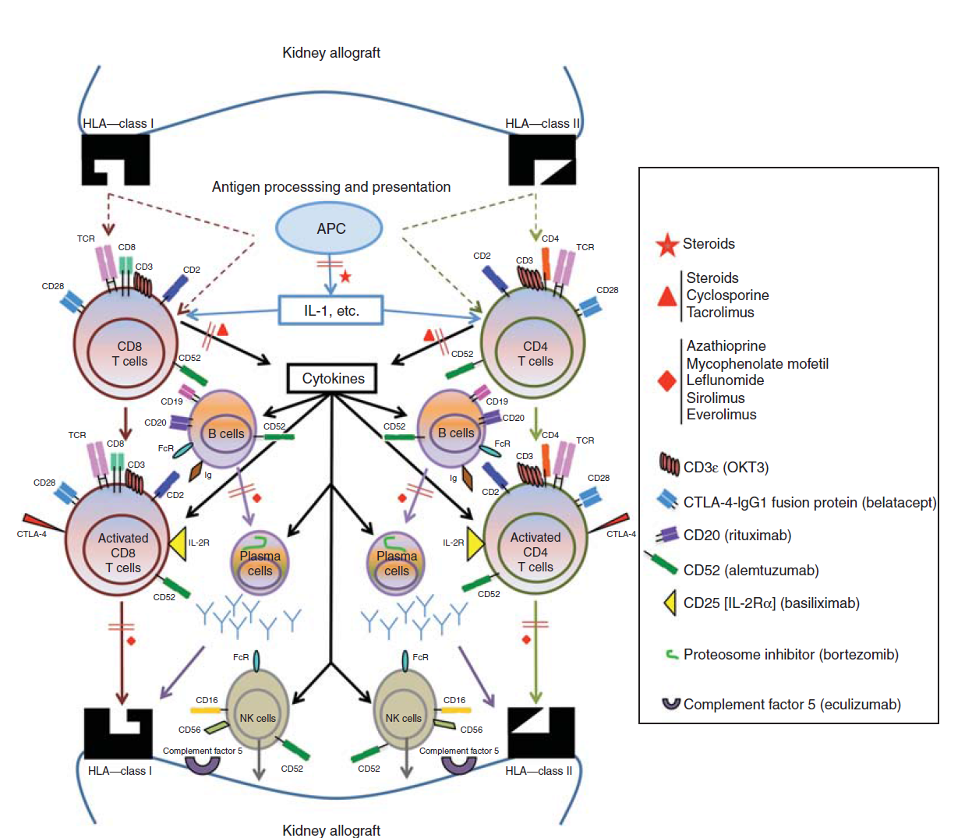

Slide 3
Immunosupresja
Cel: Zapobieganie procesowi odrzucania przeszczepu
Oczekiwania: Skuteczna i bezpieczne leki immunosupresyjne
Rzeczywistość:
  Nieselektywne oddziaływanie na układ immunologiczny
    Hamowanie procesu odrzucania
    Infekcje i nowotwory
  Efekt nieimmunologiczny- toksyczność

Slide 4

Działania niepożądane, infekcje, nowotwory
Immunosupresja- wąskie okno terapeutyczne
nadmierna
optymalna
niedostateczna
odrzucanie

Slide 5
Historyczny rys stosowania leków immunosupresyjnych
1954 Pierwsze udane przeszczepienie u bliźniąt jednojajowych
1958/9 Naświetlania promieniami X
Appr. 1960 doustne GS
1962 6-mercaptopurine, azathioprine (AZA), Imurane®
1963-78 Antithymocyte globulin (ATG, adjuvant to AZA+steroids (KTx)
1978 Cyclosporine (Sandimmun®) (Tolypocladium inflatum: Jean Francois Borel - 1969; White, Calne - 1978)
1983 Cyclosporine + prednisone
1985 Cyclosporine + steroids + AZA (triple therapy)
1985-9 Trójlekowa IS + Antithymocyte globulin ALG or OKT3 (for rejection)
1990 on Zmienne optymalne schematy IS : zazwyczaj trójlekowe +/-ATG
1994 Tacrolimus (Prograf®) + GS + inne schematy IS
1995/6 Mycophenolate mofetil (Cellcept®) zastępuje AZA
Cyclosporine (Neoral®) zastępuje CyA Sandimmune®
1998 Basiliximab (Simulect®)
1998/9 Daclizumab humanised antibody (Zenapax®) - wycofany
1999/2000 Sirolimus, rapamycin (Rapamune®)
2002/3 Mycophenolate natrium (Myfortic)
Everolimus (Certican^{®)}
Advagraf
Belatacept
2014 Takrolimus -LCP (Envarsus)
2021 Imlifidaza
“Off label” alemtuzumab, anty-CD-20, inhibitory proteasomu, anty-CD38, anty-IL-6, anty-CD40, anty-CD28, anty-C5a, anty-FcRN ….
“Generyczne” leki immunosupresyjne (EMA od 2010r: 90% - 111%)
(FDA) Equoral (Cyklosporyna A)

Slide 6
Leki immunosupresyjne
Inhibitory kalcineuryny:
cyklosporyna A, takrolimus, takrolimus MR-4, tacrolimus LCP, woklosporyna
Inhibitory podziałów komórkowych;
wczesne:sirolimus, everolimus, temsirolimus, ridaforolimus
późne: azatiopryna, mykofenolan mofetilu, mykofenolan sodu,
Glikokortykosteroidy
Czynniki biologiczne:
ATG, anty IL-2R (basiliksimab), belatacept, iscalimab
Inne: Imlifidase
Off label anty-CD20, anty-CD52, bortezomib, carfilzomib, daratumumab, eculizumab, rawulizumab, tocilizumab, klazakizumab

Slide 7
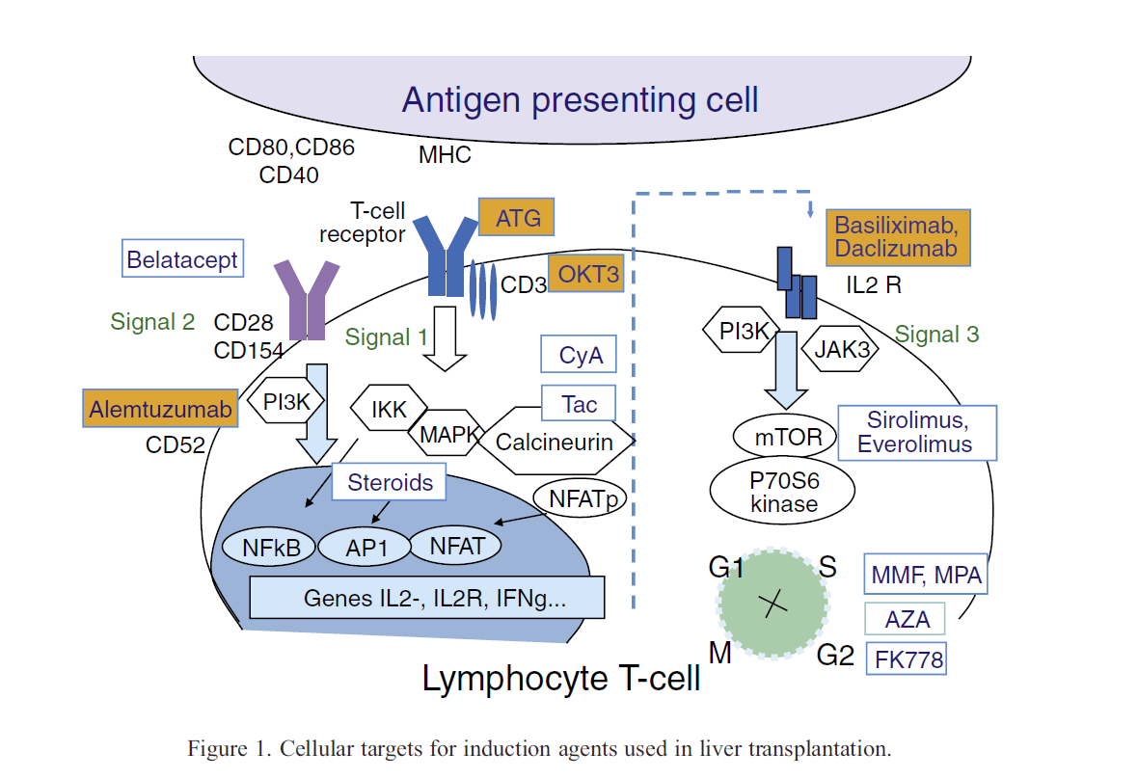

Slide 8
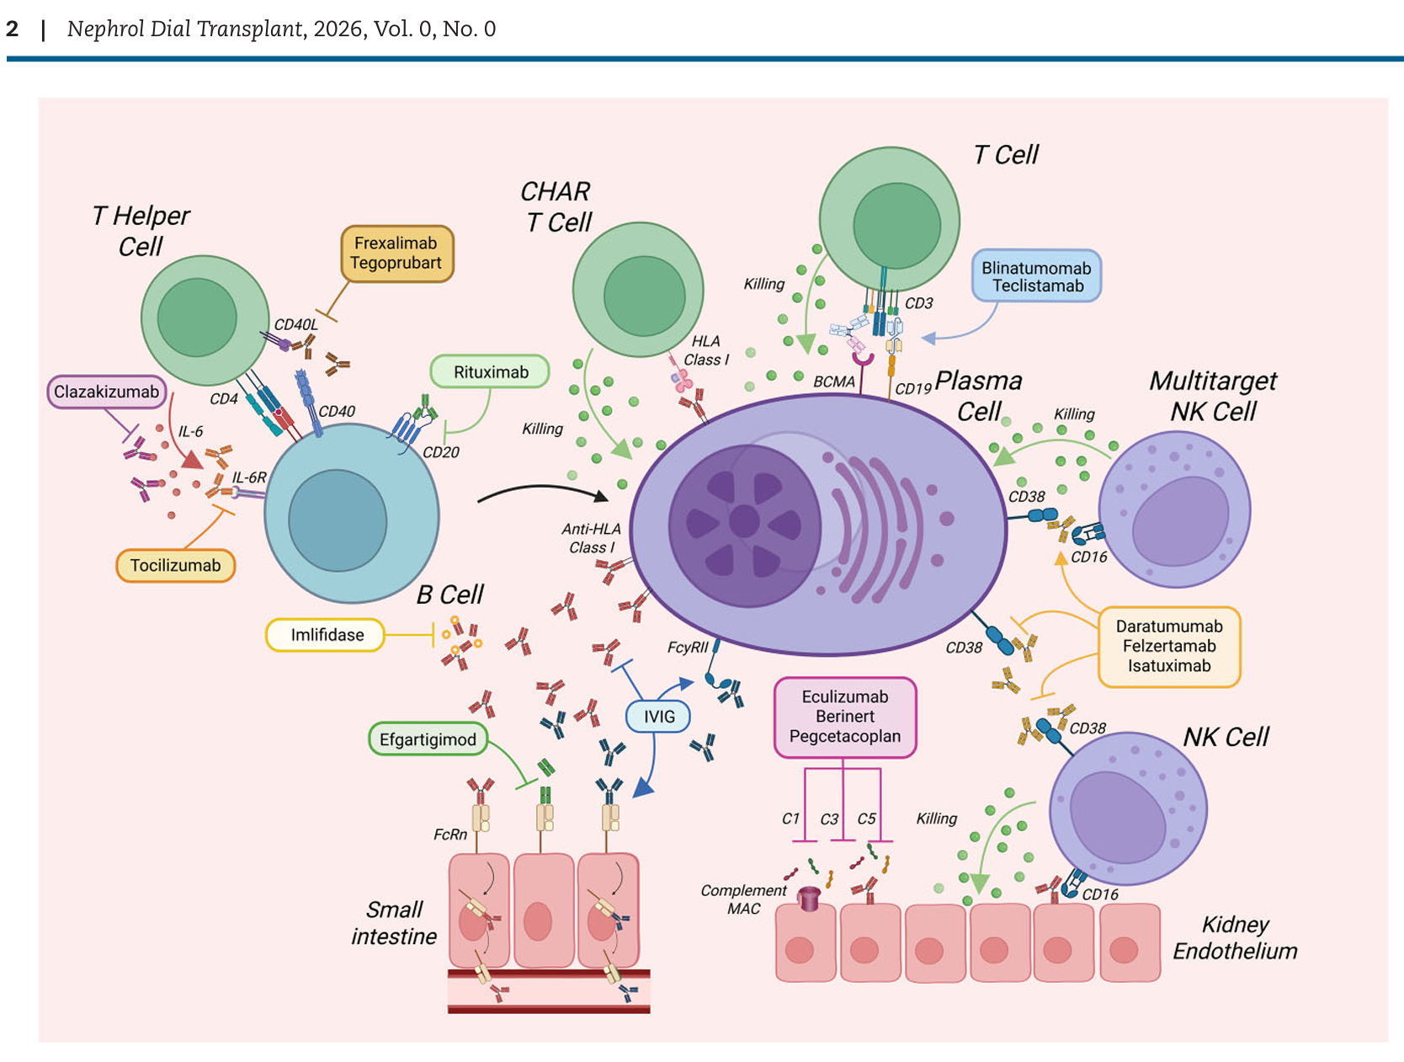

Slide 9
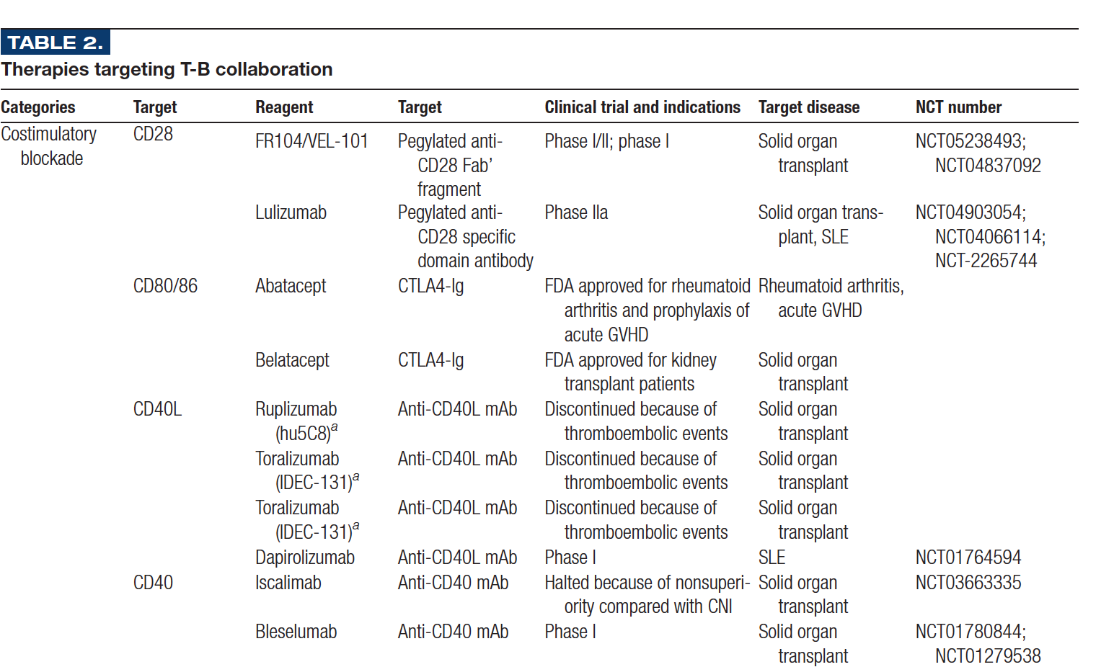

Slide 10
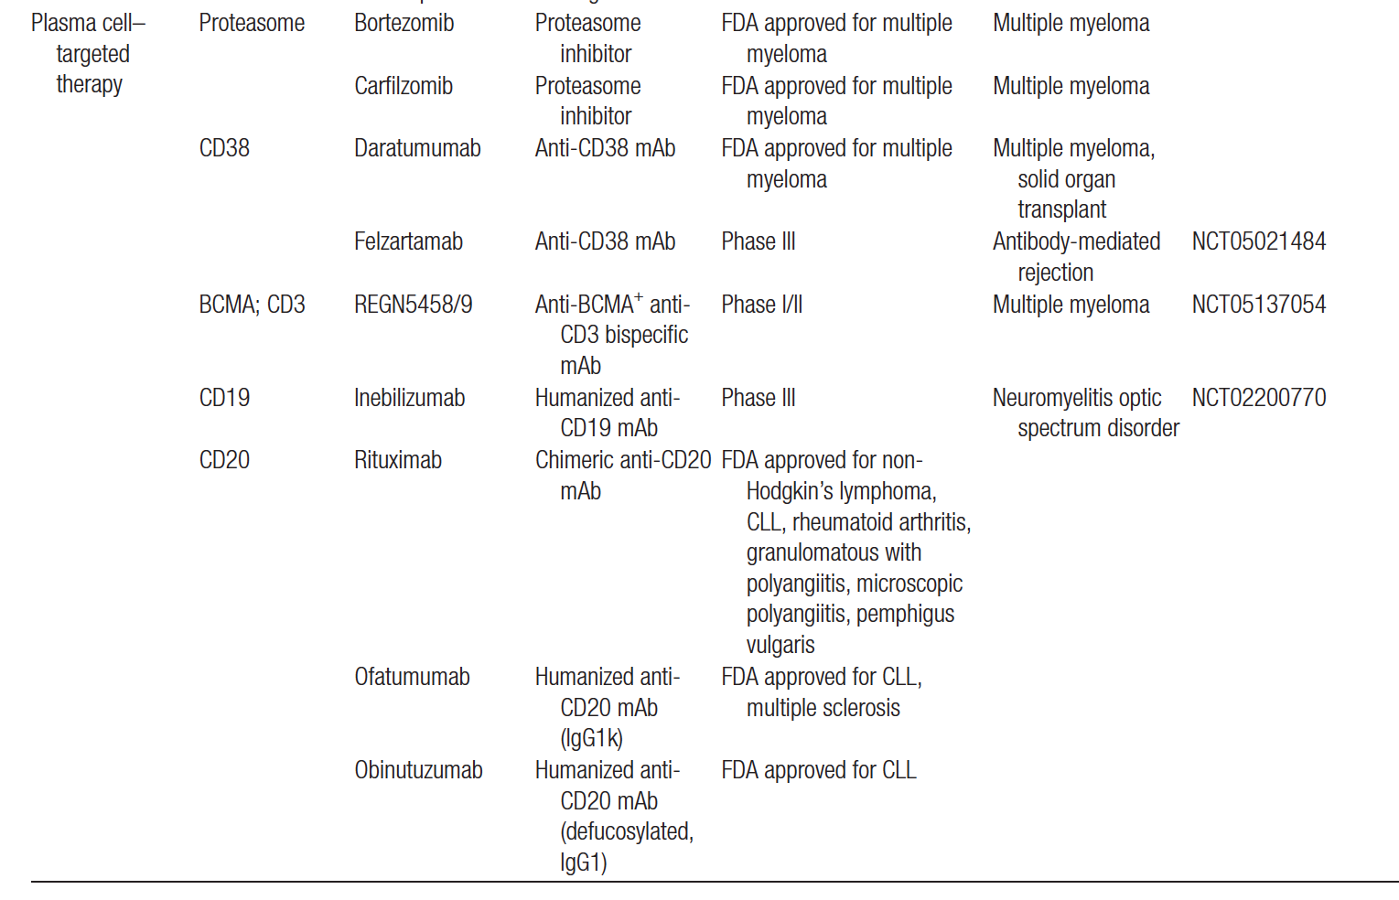

Slide 11
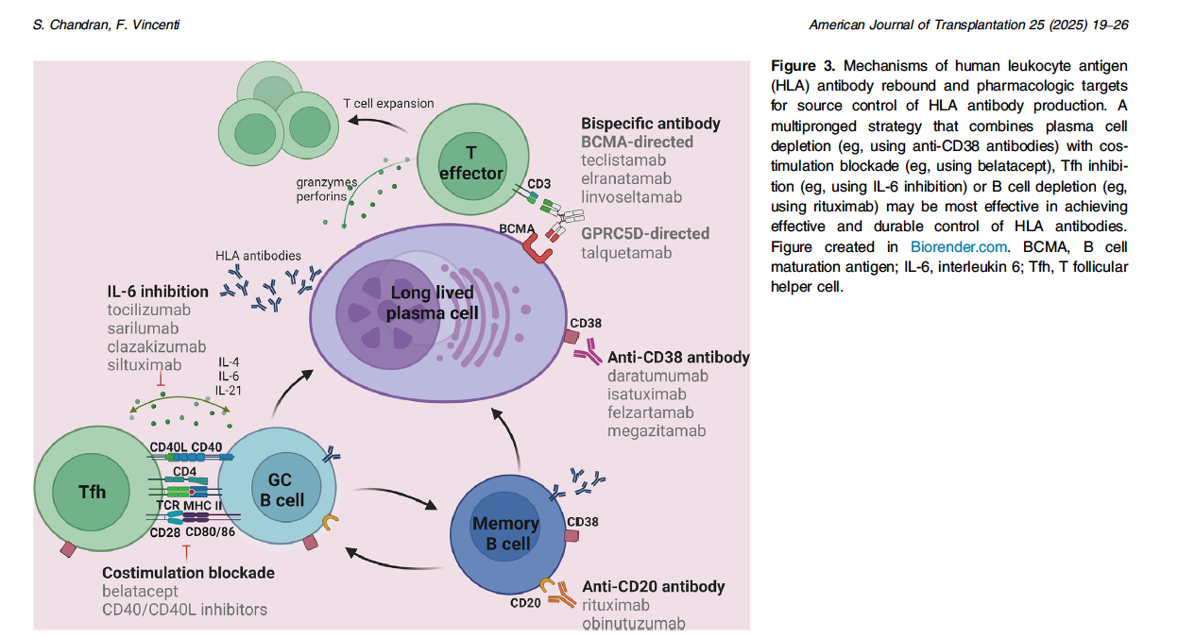

Slide 12
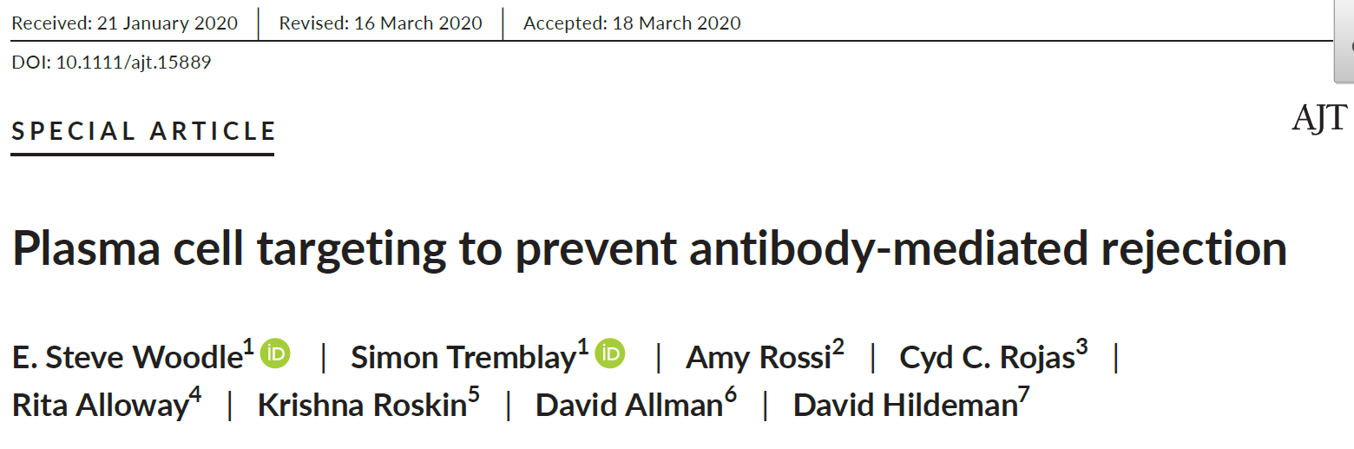
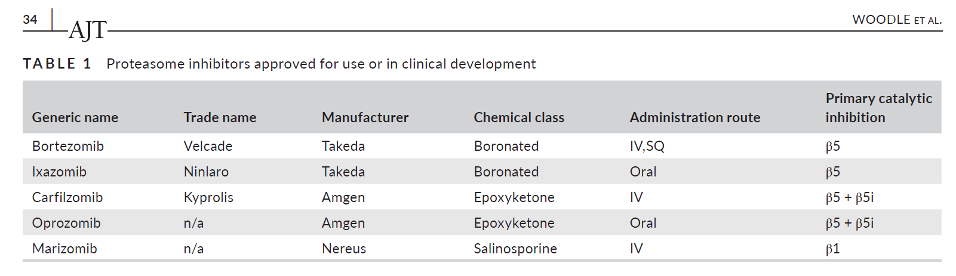

Slide 13
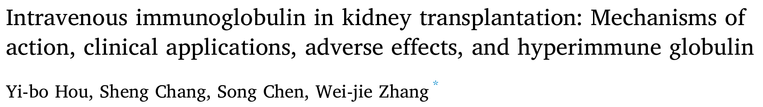
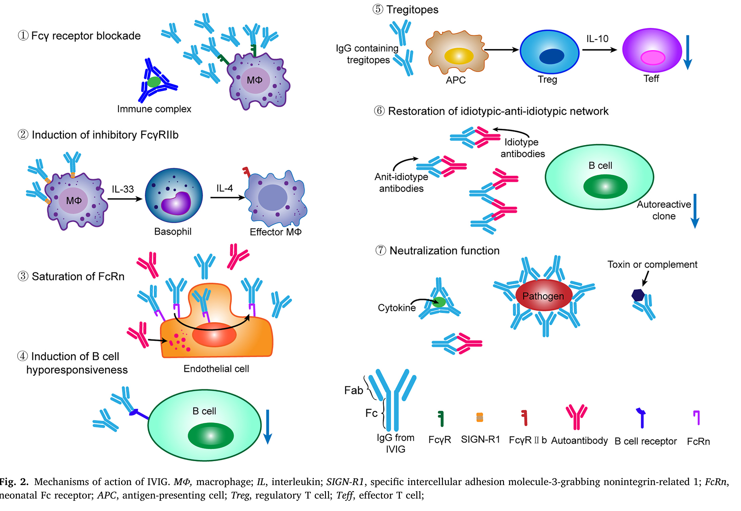


Slide 14
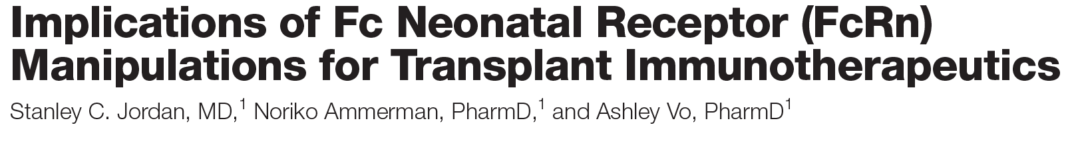
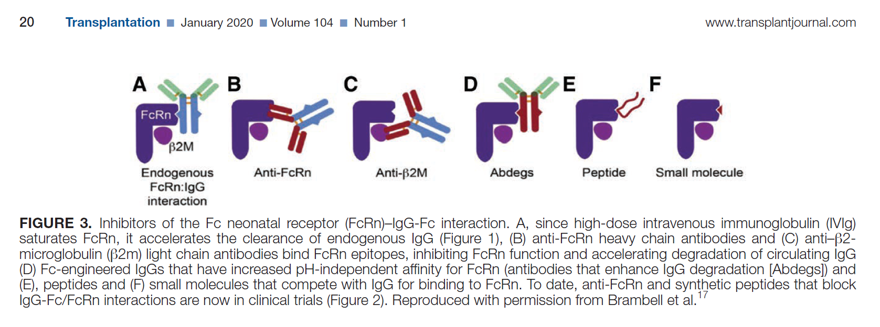

Slide 15
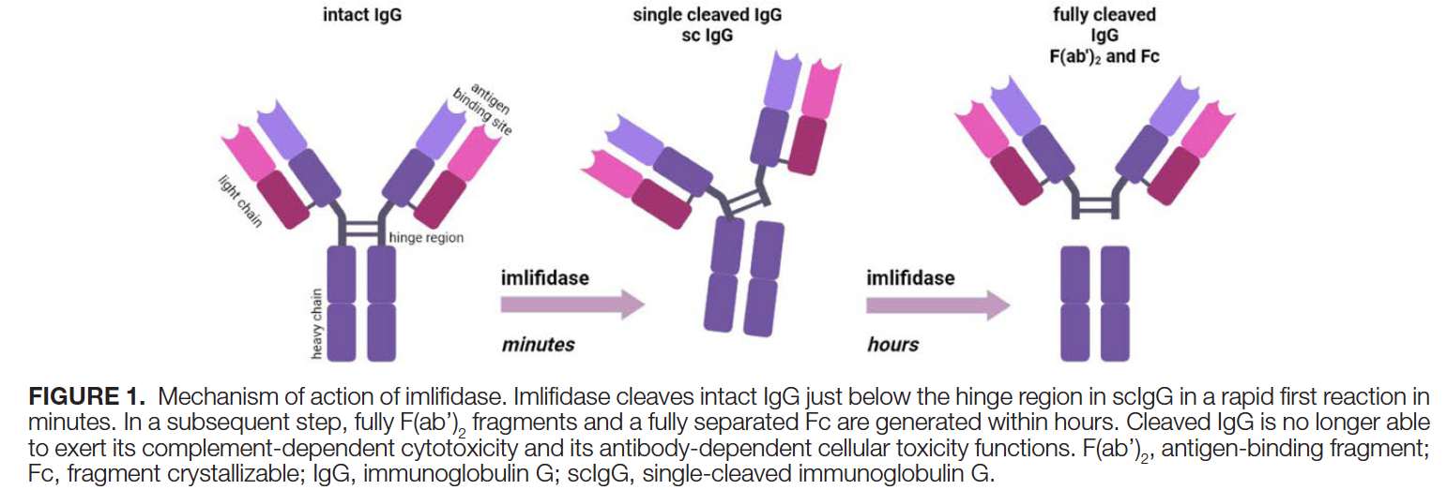

Slide 16
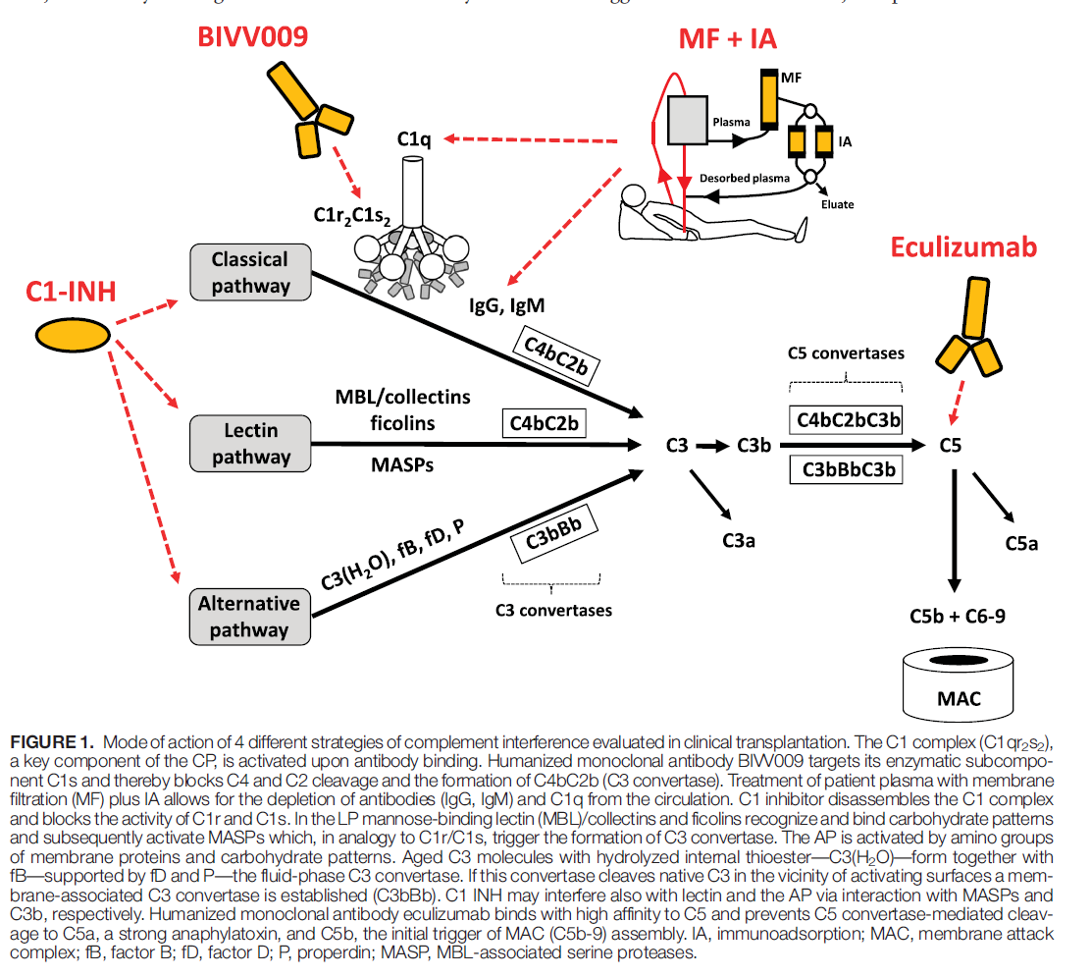

Slide 17
Zasady leczenia immunosupresyjnego
Połączenie leków IS o różnych punktach uchwytu
Silniejsza immunosupresja we wczesnym okresie po transplantacji (“indukcja”)
Czas trwania: do końca funkcjonowania przeszczepu/życia chorego
Redukcja w przypadku wystąpienia zagrożenia życia w przebiegu
infekcji oportunistycznych
choroby limfoproliferacyjnej
nowotworu
Redukcja w przypadku rozpoznania nefropatii BK
W ciąży: MPA, PSI (sirolimus/everolimus) - przeciwskazane

Slide 18
Monitorowanie leczenia immunosupresyjnego
Empiryczne
Farmakokinetyczne, farmakodynamiczne
- TDM (HPLC)
- immunologiczne
- biopsje protokolarne
- farmakogenetyka, - genomika
Badania randomizowane, rejestry
- przeżycia chorych i przeszczepów
- częstość AR
- powikłania

Slide 19
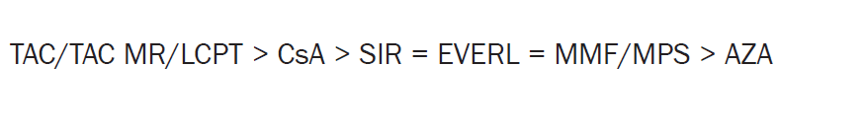
Leczenie immunosupresyjne
Leczenie immunosupresyjne
Indukcja z zastosowaniem przeciwciał u chorych podwyższonego ryzyka immunologiczego
Thymoglobulina, anty-IL2, anty- CD 20 (rytuksymab, obinutuzumab), anty – CD38 (daratumumab, felzartamab), alemtuzumab
Immunosupresja podtrzymująca
Tac/CsA + MMF/MPS and/or mTOR inhibitor or Aza or mTOR + GS
belatacept???

Slide 20
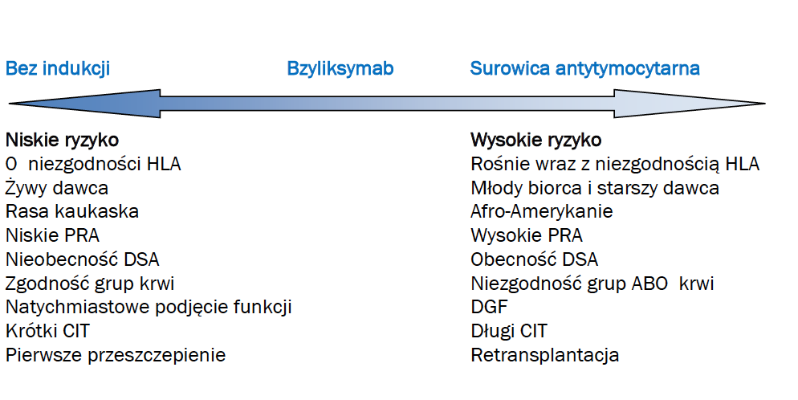

Slide 21
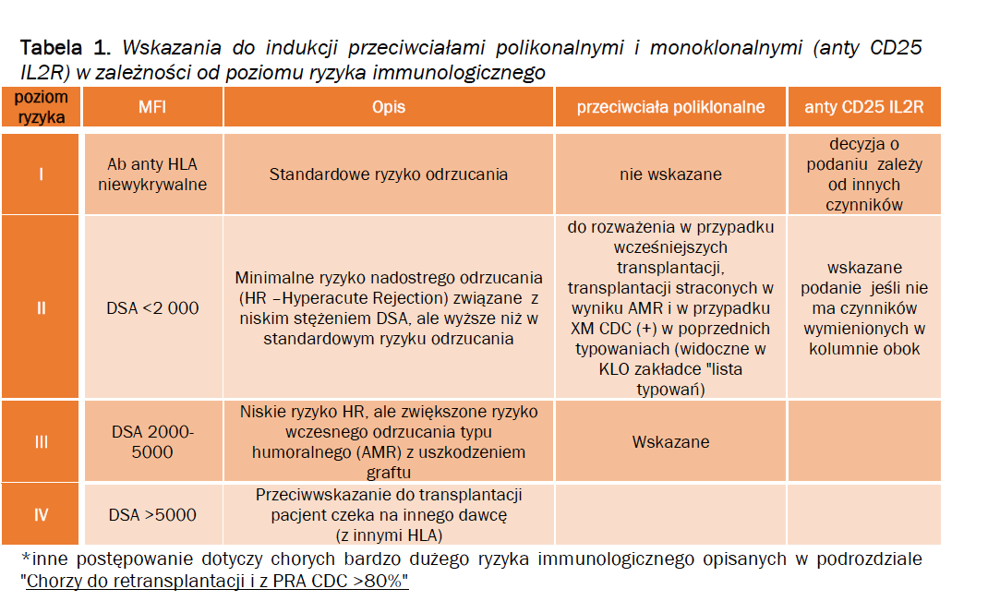

Slide 22
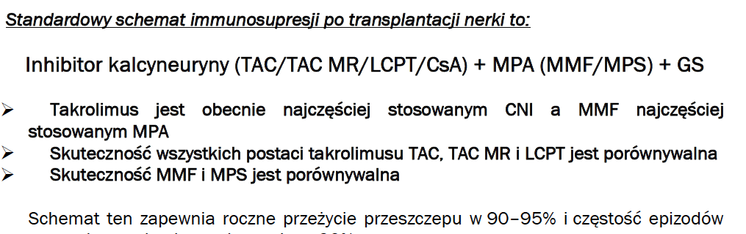
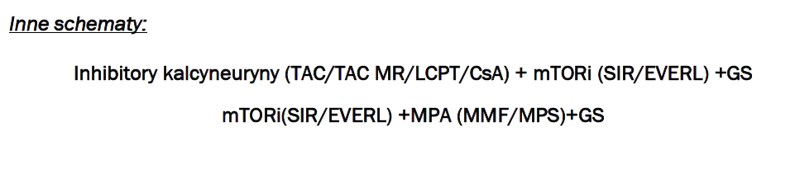
Podczas jednoczasowego stosowania CNI oraz mTORi – ½ dawki CNI

Slide 23
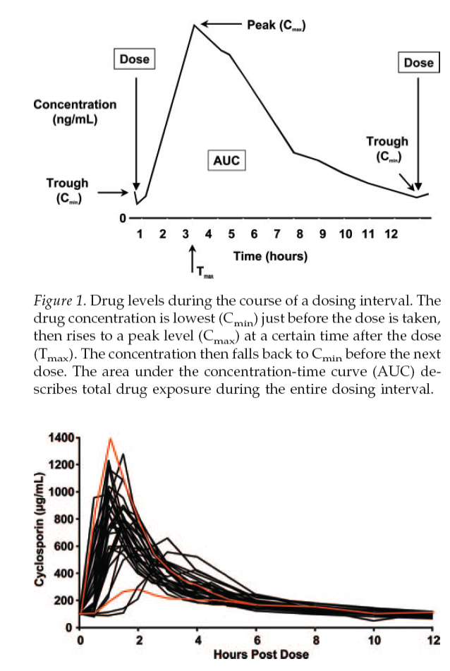
CNI - leki o wąskim indeksie terapeutycznym
(TDM - zależność pomiędzy ekspozycją na lek a efektami klinicznymi)
Cyklosporyna A (Sandimmun, Neoral)
Całkowity klirens: 29 L/h (20 - 50 L/h)
Biodostępność 16 - 55% (lipofilna Sandimmun 1-89%)
Tmax 2-3h, T1/2 8h - po zmianie dawki kontrola po 4-5x T1/2
Farmakokinetyka zmienia się w czasie, 30 metabolity
Takrolimus
Całkowity Klirens: 15 - 70L/h
Lipofilny, biodostępność 25% (5 - 93%)
Tmax do 3h, T1/2 12-18h, po zmianie kontrola po 2.5 dobie
Wchłanianie niezależne od źółci
Farmakokinetyka zmienia się w czasie, 8 metabolity
Advagraf
AUC 15 - 20% niższy przy konwersji 1:1
Envarsus AUC wyższy o 20-30į
Voclosporyna
Generyczne: Cyklosporyna A, takrolimus
Motoryka przewodu pokarmowego
(biegunka ↑ekspozycję na takrolimus)
Choroby współistniejące (układu krążenia,
wątroby, nerek, jelit, cukrzyca))
Hct, albuminy, hepatitis B, C - takrolimus
Wiek, płeć, rasa, masa ciała,
Pokarm ↓ wchłanianie leku
Interakcje lekowe

Slide 24
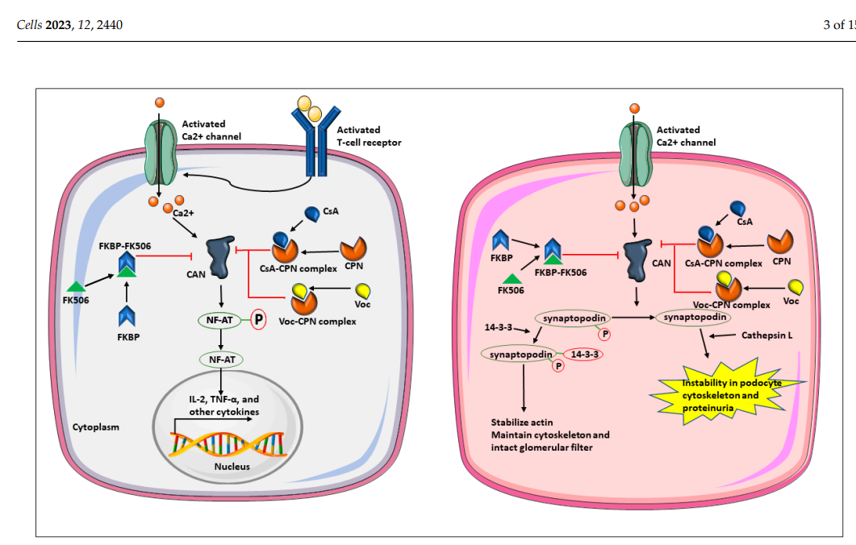
Inhibitory kalcyneuryny – mechanizm działania

Slide 25
Cyklosporyna A (CsA)
cykliczny 11-aminokwasowy polipeptyd
Sandimmun : dobrze rozpuszczalna w tłuszczach, źle wchłania się z przewodu pokarmowego, wchłanianie zmienne, zależne od diety, wytwarzania żółci, biodostępność śr. 30%)
Neoral : mikroemulsyjna postać CsA (połączona z surfaktantem) - biodostępność (70%)
postacie generyczne : SangCsA, Cyclosporine USP, Gengraf, Eqoral
t_{1/2} : 7-11 godzin, C_{max} 1-4 godz.
60 - 70% CsA związana wenątrzkomórkowo z erytrocytami, 9% leukocyty,
4% osocze, 21% lipoproteiny, 8% z białkami osocza)
postać doustna 8 - 10 mg/kg m.c/dobę (roztwór, kapsułki), dożylna (amp) - 1/3 dawki i.v., wlew 2 h do żyły obwodowej (nadwrażliwość na rozpuszczalnik)
wąskie okienko terapeutyczne, duża zmienność wewnątrz-, międzyosobnicza - monitorowanie stężenia leku we krwi pełnej (ale ważna lokalna ekspozycja na lek, aktywne metabolity - ekspresja glikoproteiny P w cewkach nerkowych)
metabolizm- cytochrom P450 CYP3A4 w wątrobie (w jelicie, w nerkach glikoproteina P, CYP3A4)
wydalanie : żółć > 90% (głównie w postaci metabolitów), nie wymaga zmiany dawkowania po dializie

Slide 26
Docelowe stężenia Neoralu we krwi pełnej
zalecenia PTT
      0 - 3 miesiące Co 200- 300 ng.mL
      C2 1000 - 1500 ng/mL
      3 - 6 miesięcy Co 100 - 150 ng/mL
      C2 800 - 1000 ng/mL
      > 6 miesięcy Co 75 - 125 ng/mL
      > 6 miesięcy C2 400 - 600 ng/mL

Slide 27
Takrolimus
Antybiotyk makrolidowy izolowany z Streptomyces tsukubaensis
Stosowany w leczeniu immunosupresyjnym podtrzymującym, ostrym odrzucaniu, 10-100x silniejszy od CsA - większe powinowactwo kompleksu FK-FKBP12 do kalcineuryny
Wchłanianie niezależne od żółci, zmienne: 4-63% (śr 20%), posiłek zmniejsza biodostępność o 25%, lek 1 h przed/lub 2 h po posiłku
erytrocyty/osocze 20:1; w osoczu 98%z albuminami i α1 AGP
tmax 0,5-8 h, śr. 2 hh, Cmin - dobry wskaźnik ekspozycji na lek, wysycenie 4-8 tyg (Hct, albuminy, duże dawki glikokortykosteroidów)
Wąskie okienko terapeutyczne - duża zmienność międzyosobnicza, wewnątrzosobnicza - monitorowanie stężenia leku
postać doustna -0,20 mg/kg/d w 2 dawkach, roztwór i.v. - 20-30% dawki p.o
metabolizm- cytochrom P450 CYP3A4, CYP 3A5 głownie w wątrobie hydroksylacja, demetylacja (w znacznie mniejszym stopniu zależny od CYP3A4 w jelicie, gp 150) metabolit M II- 31-0-demetylowany - 100% aktywności immunosupresyjnej)
wydalanie: żółć >90% (głownie w postaci metabolitow, < 2% z moczem)

Slide 28
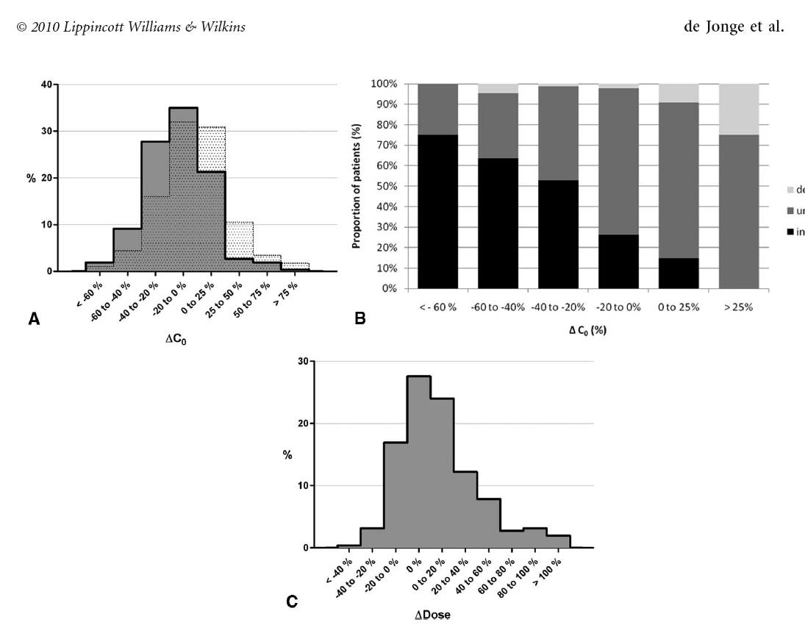
Takrolimus bid versus takrolimus MR-4 o.d. (Advagraf)
(chorzy po kTx konwersja 1:1, n=384)
↓C₀: -12.7 - 24.4%; p< 0.0001
u 38% chorych ↓C₀ > 20%
↑dawki u 52.2% chorych po konwersji
↑dawki o 14.7 - 28.8% (p<0.0001)
u 28 % chorych ↑dawki >20%
De Jonge i wsp, Transplantation, 2010, 90, 523

Slide 29
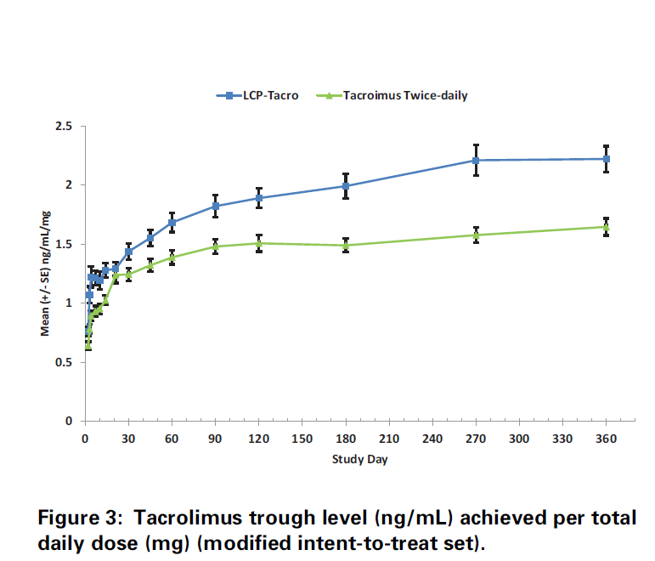

Slide 30
Docelowe stężenia takrolimusu we krwi pełnej
zalecenia PTT
1 miesiąc Co 12 - 15 ng/mL
2- 3 miesiąc 8-12 ng/mL
> 3 miesięcy 5 - 8 ng/mL
Co nie powinny być niższe niż 3 ng/mL

Slide 31
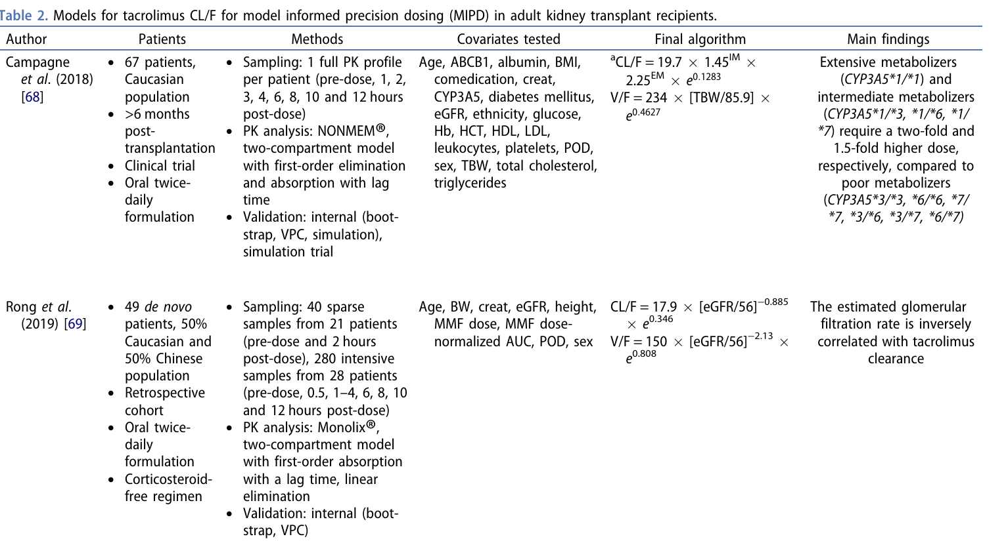


Slide 32
CNI - nefrotoksyczność
Ostra /czynnościowa/
Kłębuszek
cewka proksymalna
olbrzymie mitochondria,
zwyrodnienie wodniczkowe
mikroangiopatia zakrzepowa
(HUS)
obkurczenie komórek
mezangium
hiperkalemia, hipomagnezemia,
kwasica hiperchloremiczna,
Hiperurycemia, ↑ATN
↓GFR
↓GFR

Slide 33
CNI - nefrotoksyczność cd.
przewlekła /strukturalna/- długotrwałe
obkurczenie tętniczek wewnątrznerkowych
kłębuszek
cewka
tk. śródmiąższowa
arteriolopatia
przerost kłębuszków
zanik cewek
pasmowate włóknienie
(Ang II, TGF-β, osteopontyna)

Slide 34
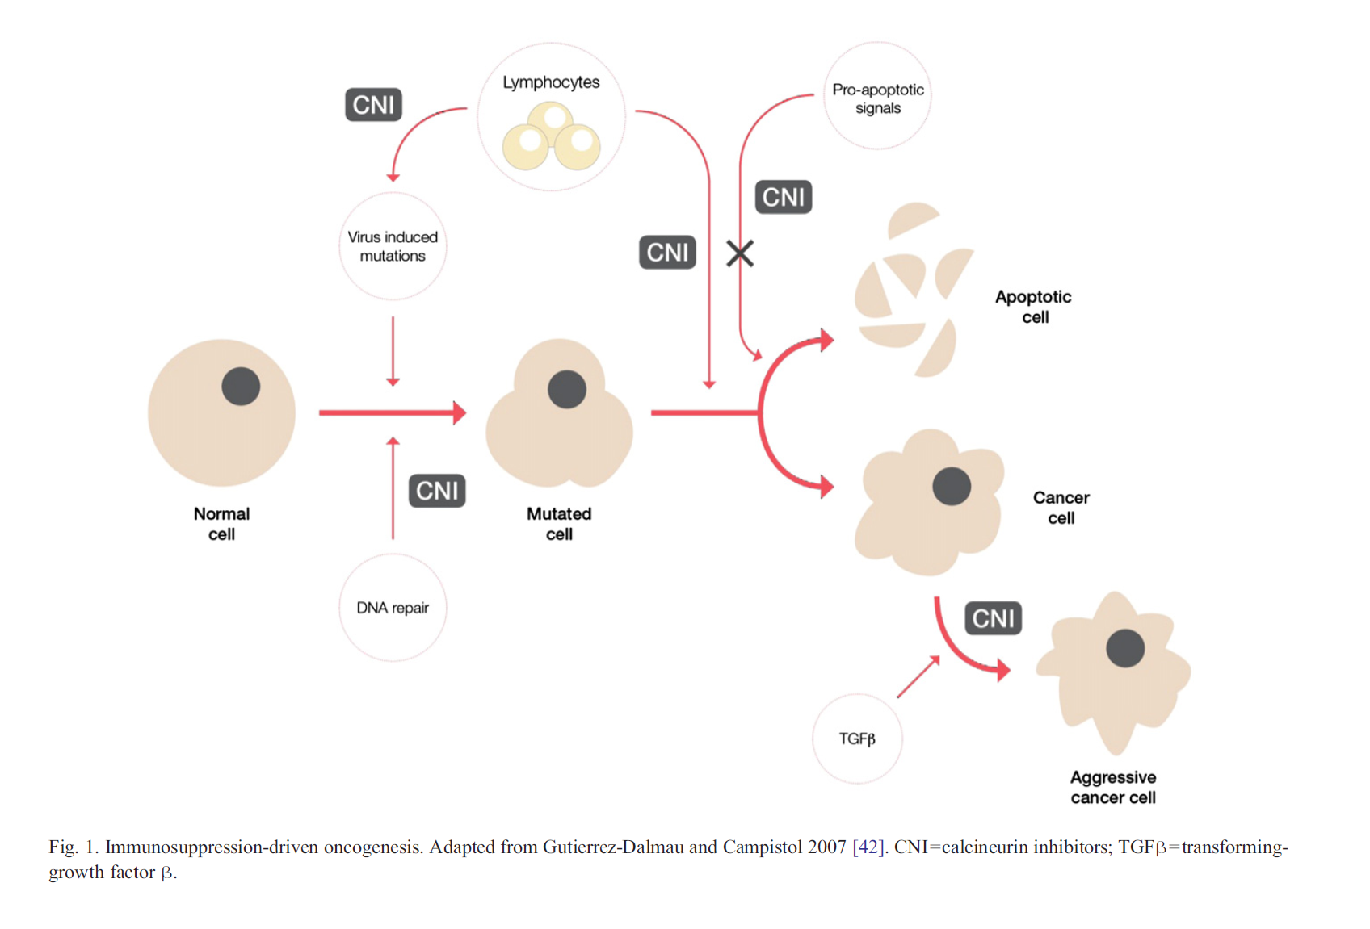
CNI - nowotworzenie

Slide 35
CNI - PTDM
CNI toksyczne dla komórek β wysepek trzustkowych
Langerhansa - ↓wytwarzanie insuliny
toksyczność odwracalna, zależna od dawki

Slide 36
CNI -
neurotoksyczność
Drżenia, drgawki
Bóle głowy
Bezsenność
zaburzenia widzenia
ślepota korowa
śpiączka
niedowład
ataksja móżdżkowa
rzadko polineuropatia
obwodowa, miopatia
skurcz naczyń
niedobór magnezu

Slide 37
Nefrotoksyczność CNI
Próby leczenia
  Antagoniści kanału wapniowego (nie przy przeroście dziąseł po CsA), wazodylatacyjne PG, NO
  iACE, antagoniści receptora AT-1, spironolakton
  Monitorowanie C0, C2, AUC ₀₋₄
  Modyfikacja leczenia immunosupresyjnego: MMF, MPS, mTORi,
  anty-CD25, belatacept ( zmniejszenie dawki lub odstawienie CNI)
  inhibitory HMGCoA
  Suplementacja magnezu

Slide 38
CNI - interakcje
Nasilenie nefrotoksyczności przy równoczesnym stosowaniu:
  aminoglikozydów
  amfoterycyny B
  wankomycyny
  NLPZ
Nasilenie ryzyka hiperkaliemii (diuretyki oszczędzające potas)
Nasilenie uszkodzenia mięśni gładkich przy stosowaniu inhibitorów HMGCoA reduktazy

Slide 39
Objawy uboczne | Cyklosporyna | Takrolimus | Voclosporyna
Nadciśnienie tętnicze | ++ | + | +
Nefrotoksyczność | ++ | ++ | +
Zmmniejszenie eGFR | + | + | +
Arytmia/ryzyko sercowe | + | + | -
Anemia | + | + | +
Neurotoksyczność/drgawki | + | ++ | +
Zaburzenia z p. pokarmowego | + | ++ | +
Przerost dziąseł | ++ | - | +
Dyslipidemia | ++ | + | -
Gynekomastia | + | - | -
Alopecia | - | ++ | +
Cukrzyca potransplantacyjna | + | ++ | -
ZUM |  | + | +
Hyperkalemia | ++ | + | +
Powikłania kosmetyczne | ++ | + | -
Hyperurykemia | ++ | + | -
Hirsutism / hypertrichosis | ++ | - | -
: -: Cells, 2023, 12, 2440

Slide 40
Sirolimus
Makrolid wyizolowany z grzyba Streptomyces hygroscopius, z Wyspy Wielkanocnej (Rapa Nui)
Stosowany w profilaktyce i w leczeniu ostrego odrzucania, siła działania immunosupresyjnego zbliżona do MPA?
Strukturalne podobieństwo z takrolimusem (wewnątrzkomórkowo wiąże się z tą sama immunofiliną - FK-BP12), mechanizm działania immunosupresyjnego odmienny
Rozpuszczalny w tłuszczach, zła doustna biodostępność ok. 15%, t1/2 62h, tmax 1-2h
Ulega w wysokim odsetku sekwestracji w erytrocytach (pomiar stężenie leku we krwi pełnej)
Metabolizowana w wątrobie, jelicie (cytochrom P450 CYP3A4, substrat dla Gp)
Wydalanie z kałem, klirens nerkowy minimalny (modyfikowanie dawki leku przy uszkodzeniu wątroby)
Jednoczesne przyjmowanie CsA i rapamycyny zwiększa AUC dla sirolimusu o 240% (odstęp 4 godz)

Slide 41
mTOR inhibitory -mechanizm działania
Receptor IL-2
Inne receptory: IL-15
Sirolimu, ewerolimus/
TOR
PP2A
Fosfataza białkowa
FKBP
Aktywne miejsce dla TOR
4E-BP1
kinaza p70S6
Kontrola translacji wybranych mRNAs dla podziału komórkowego
Białko rybosomalne S6
Translacja mRNA
progresja cyklu komórkowego z fazy G1 do S

Slide 42
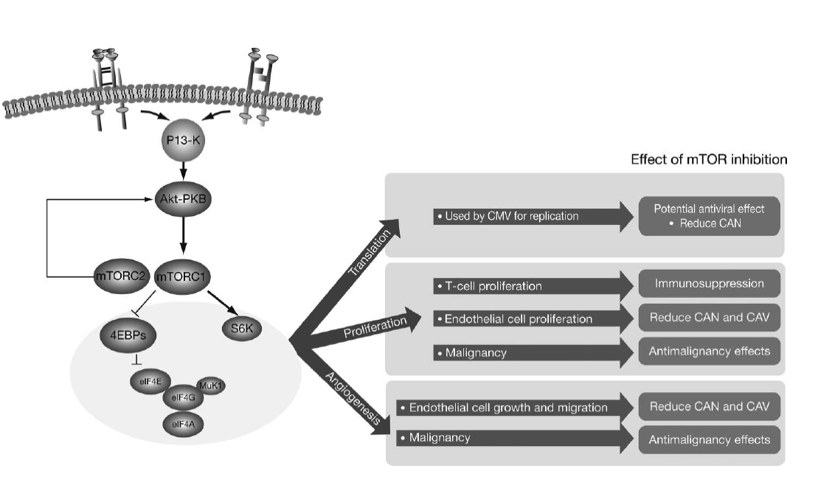
Plejotropowe efekty hamowania mTOR

Slide 43
EVEROLIMUS
Nowa pochodna rapamycyny - everolimus
(Certican, SDZ RAD) - inhibitor mTOR
Lepsza biodostępność, krótszy czas półtrwania 16-19 h
Działa synergistycznie z CsA, nasila nefrotoksyczność CNI, pozwala na redukcję dawki CsA przy zachowanej skuteczności, redukcja przy uszkodzeniu wątroby
Dawkowanie 2 x 0.75 – 2x1.5 mg
Działanie antyproliferacyjne- hamowanie, zapobieganie przewlekłemu odrzucaniu, angiogenezie w nowotworach?
Temsirolimus, ridaforolimus - leki przeciwnowotworowe

Slide 44
Sirolimus/ EWEROLIMUS
Sirolimus z 1/2 dawki CNI 4 - 12 ngmL
Sirolimus bez CNI 12 - 20 ng/mL
Ewerolimus z CNI 1/2 dawki Co 3 - 8 ng/mL
Ewerolimus bez CNI 5 - 8 ng/mL

Slide 45
Inhibitory mTOR - objawy uboczne
Hiperlipidemia (hipertgrójglicerydemia, hipercholesterolemia)
Hepatotoksyczność (zwiększona aktywność aminotransferaz)
Trombocytopenia, niedokrwistość, rzadziej leukopenia
Zapalenie płuc, w tym niezwiązane z czynnikiem infekcyjnym
Chłonkotoki
Bóle brzucha, biegunka
Nefrotoksyczność znacznie rzadziej, niż po CNI
Upośledza gojenie ran
Zakażenia grzybicze, wirusowe, bakteryjne
Mikroangiopatia zakrzepowa/zespół hemolityczno-mocznicowy
Diabetogenne
Obrzęki obwodowe
Białkomocz
Zaburzenia spermatogenezy
Owrzodzenia jamy ustnej
Odstawienie z powodu AE: 0 - 60% (śr 20%)

Slide 46
Interakcje CNI, mTORi
Inhibitory CYP3A4
  klarytromycyna
  klotrimazol
  danazol
  GS(duże dawki)
  diltiazem
  erytromycyna
  flukonazol
  itrakonazol
  ketokonazol
  mikonazol
  ranitydyna
  sok grejfrutowy
  verapamil
  metoklopramid
Induktory CYP3A4
  karbamazepina
  fenobarbital
  fenytoina
  rifampicyna
  troglitazone
  tiklopidyna
  barbiturany

Slide 47
Mechanizm działania mykofenolanu mofetylu/sodu (kwasu mykofenolowego - MPA)
Rybozo-5P
RNA
syntetaza PRPP
Kwas mykofenolowy
Synteza
glikoprotein
GTP
PRPP
IMPDH
GMP
Ksantozyno-monoP
Inozyno-monoP
de novo
dGDP
ksantozyna
inozyna
PNP
dGTP
ksantyna
hipoksantyna
DNA

Slide 48
MPA
Nie wykazuje niekorzystnych interakcji z innymi lekami immunosupresyjnymi- może być z nimi kojarzony.
Standardowe dawkowanie 2x1.0 g MMF, 2x720 mg MPS zapewnia właściwą immunosupresję u większości pacjentów.
Monitorowanie leku (MPA całkowity): C0 1.0 - 3.5 mg*h/L, AUC 30-60 mg*h/L (przy zredukowanej dawce CNI 75 mg*h/L?, CAESAR )
  w pierwszym tygodniu po kTx; follow-up: po 1 tygodniu, 1 i 2 miesiącach (wyższe dawki 3.0 g?, 2,160 g?)
  przy planowaniu zmian w leczeniu immunosupresyjnym
  w odrzucaniu przeszczepu,
  hipoalbuminemii (wolny),
  niewydolności nerek, niewydolności wątroby (wolny),
  wystąpieniu poważnych objawów niepożądanych (wolny?)
  podejrzeniu non-compliance
  Monitorowanie acyl-MPAG: objawy uboczne?

Slide 49
MPA - objawy uboczne
Zaburzenia żołądkowo-jelitowe (zależność od dawki MMF) : biegunka ( 30%), nudności (19%), wymioty (12%) - MPA obecny w dużych stężeniach w enterocytach j.cienkiego, enterocyty w 50% zależą od syntezy puryn de novo, MPA - atrofia kosmków jelitowych?
Mielotoksyczność: niedokrwistość ( 25%), leukopenia ( 23%), trombocytopenia (10%), neutropenia <500/dL u 2% biorców nerki i 2.8% biorców serca (3g)
Zwiększone ryzyko rozwoju infekcji oportunistycznych - CMV (działanie p/ko Pneumocystis carini)
Działanie teratogenne

Slide 50
MYKOFENOLAN SOD
ERL080
Myfortic - dojelitowa postać mykofenolanu sodu -aktywna substancją jest MPA -zmniejszenie powikłań gastro-enterologicznych
Dawkowanie 2x720 mg
Porównywalny do MMF w skuteczności u biorców nerki, rzadziej konieczność zmian dawkowania

Slide 51
Azatiopryna -metabolizm
Aza 6MP+ metylonitroimidazol
6MP
glutation (SH)
Kwas 6-tioinozynowy
HGPRT*
Metylotransferaza tiopurynowa *
6-metylomerkaptopuryna
Oksydaza ksantynowa
(−) allopurinol
Kwas tiomoczowy
* działanie immunosupresyjne, objawy uboczne
brak HGPRT- z. Lesh-Nyhana
przy allopurinolu redukcja dawki Aza o 66-75%
polimorfizm genu dla metylotransferazy tiopurynowe (Azjaci) - czynniki ryzyka cytopenii

Slide 52
GS- mechanizm działania
(związany bezpośrednio z wiązaniem się kompleksu GS-R z sekwencją DNA odpowiedzialną za wytwarzanie cytokin)
GS związany z białkiem transportowym (transkortyna)
GS wolny
lipofilny
cytoplazma
Hsp90, Hsp70, Hsp56
Hsp90, Hsp70, Hsp56
GRE
(-)
IL-1, Il-6, TNF-a
transkortyna
jądro
GS
domena modulacyjna
Ligand dla hormonu
(-) Il-3, IL-4, IL-13, GM-CSF, IL-2
GRE

Slide 53
GS- mechanizm działania cd.
↑katabolizm immunoglobulin
Limfocyty B
↓wytwarzania immunoglobulin
Na poziomie translacji ↓Il-1β, TNF
Nieswoiście przeciwzapalnie
Fosfolipidy
(-) fosfolipaza A2
↓AA
↑lipokortyny
GS

Slide 54
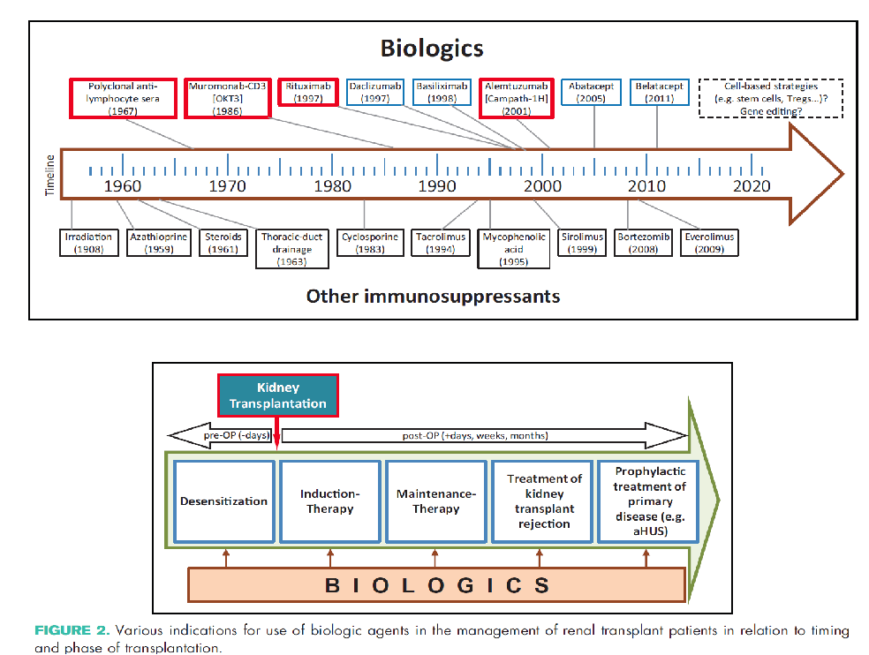

Slide 55
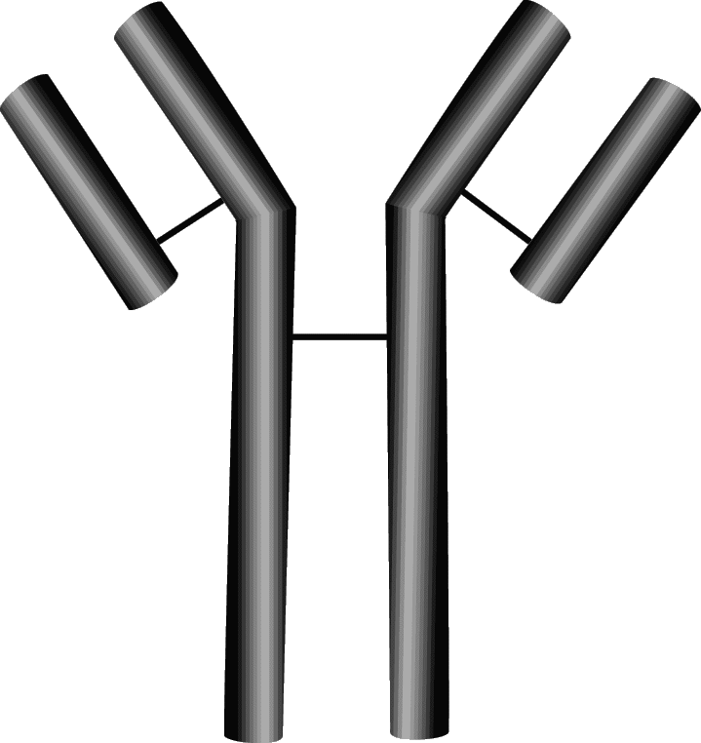
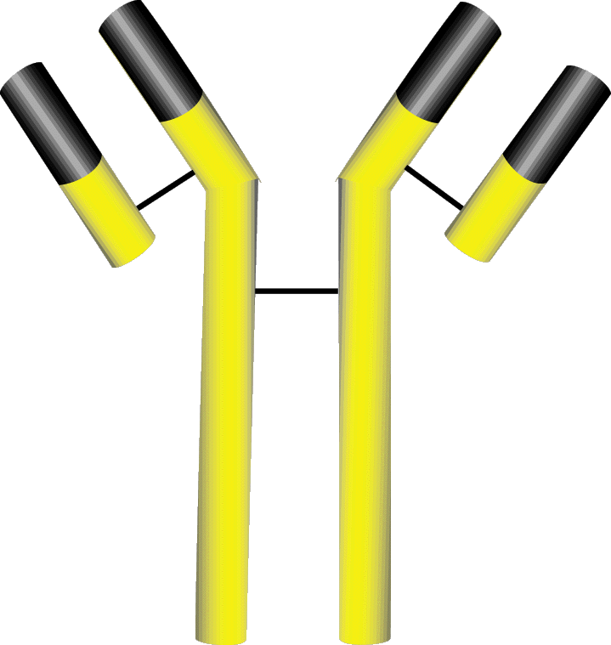

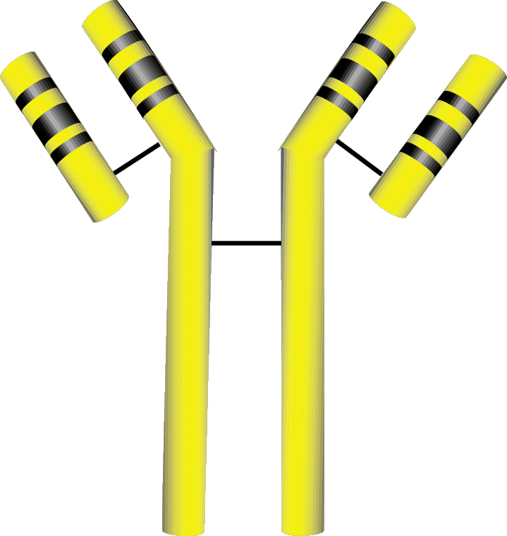
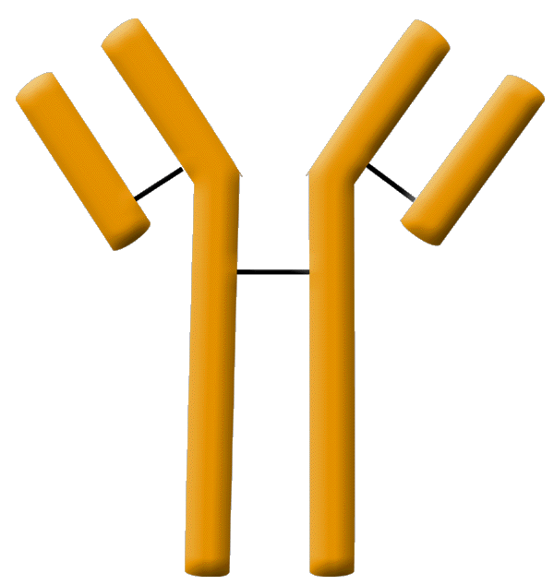
Rodzaje przeciwciał
Mysie
Ludzkie
Królicze, końskie
Muromonab-CD3
(monoclonal)
Basiliximab
(chimeric monoclonal)
Daclizumab
(humanized monoclonal)
Antithymocyte globulin
(polyclonal)
Notes:
Both polyclonal and monoclonal antibodies against lymphocyte cell surface antigens are used in the prevention of rejection.
Muromonab-CD3 is a mouse IgG2a anti-human CD3 monoclonal antibody.
IL-2 receptor monoclonal antibodies (humanized and murine-human chimeras) have been produced using recombinant DNA technology.
Antithymocyte globulin is produced by injection of thymocytes into animals.

Slide 56

ATG :mechanizmy deplecji limfocytów T
Human Complement
(C1q…)
iC3b
Apoptosis
T Cell
T Cell
T Cell
Complement
cascade
FcR
CR3
Macrophage
CD14
CD36
α_{v}β3
PS-R
ABC-1
...
Membrane attack
complex
Macrophage
Opsonisation
Apoptosis
Lysis
Phagocytosis
Phagocytosis
Koń >królik
Królik > koń
Królik > koń

Slide 57
Zastosowanie rATG
Indukcja- zmniejszenie częstości procesu ostrego odrzucania u chorych wysokiego ryzyka immunologicznego
Indukcja
  Ograniczanie GS
  Ograniczanie CNI
Leczenie nasilonego procesu ostrego komórkowego odrzucania naczyniowego
Leczenie steroidoopornego odrzucania
Indukcja tolerancji

Slide 58
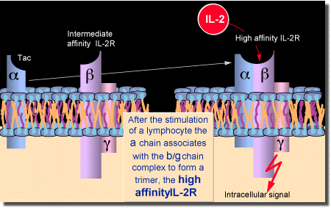
INTERAKCJA IL-2 Z RECEPTOREM
W stanie spoczynku receptor dla IL-2 na limfocycie T wykazuje ekspresję łańcuchów β i γ
Po aktywacji - następuje natychmiastowa ekspresja łańcucha α oraz połączenie łańcuchów α, β i γ w kompleks bardzo aktywnie wiążący IL-2
Potencjalne związanie IL-2 z receptorem przekształciłoby limfocyt T w komórkę efek-torową
Przeciwciało blokuje połączenie łańcuchów α, β i γ receptora , przez co uniemożliwia związanie IL-2 z całym receptorem

Slide 59
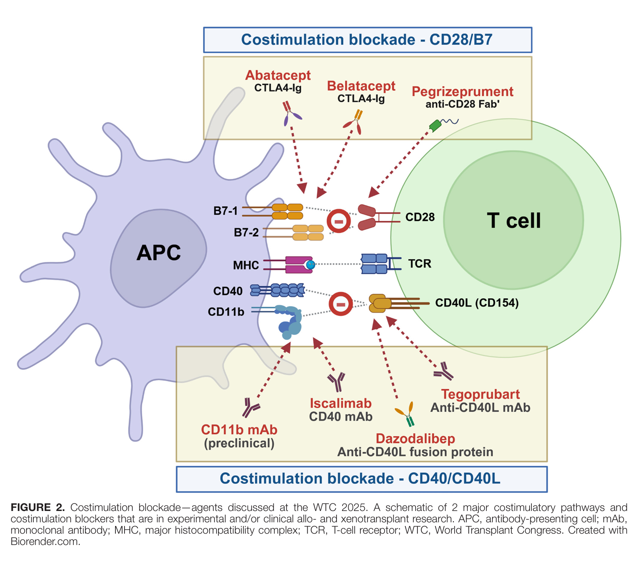
Transplantation 2026;110: e356–e362

Slide 60
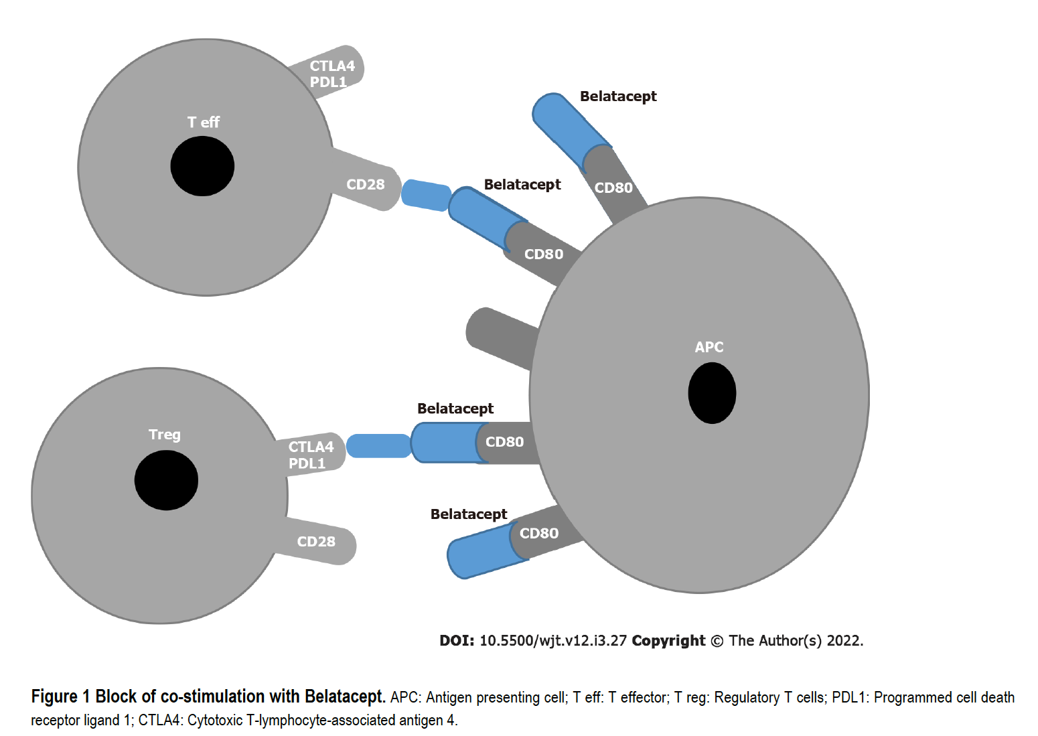

BELATACEPT

Slide 61
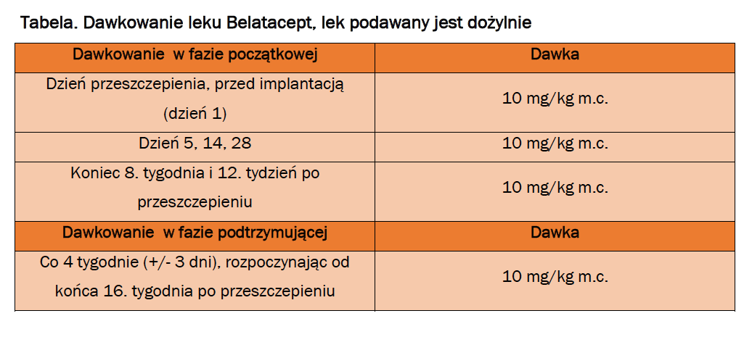

Slide 62
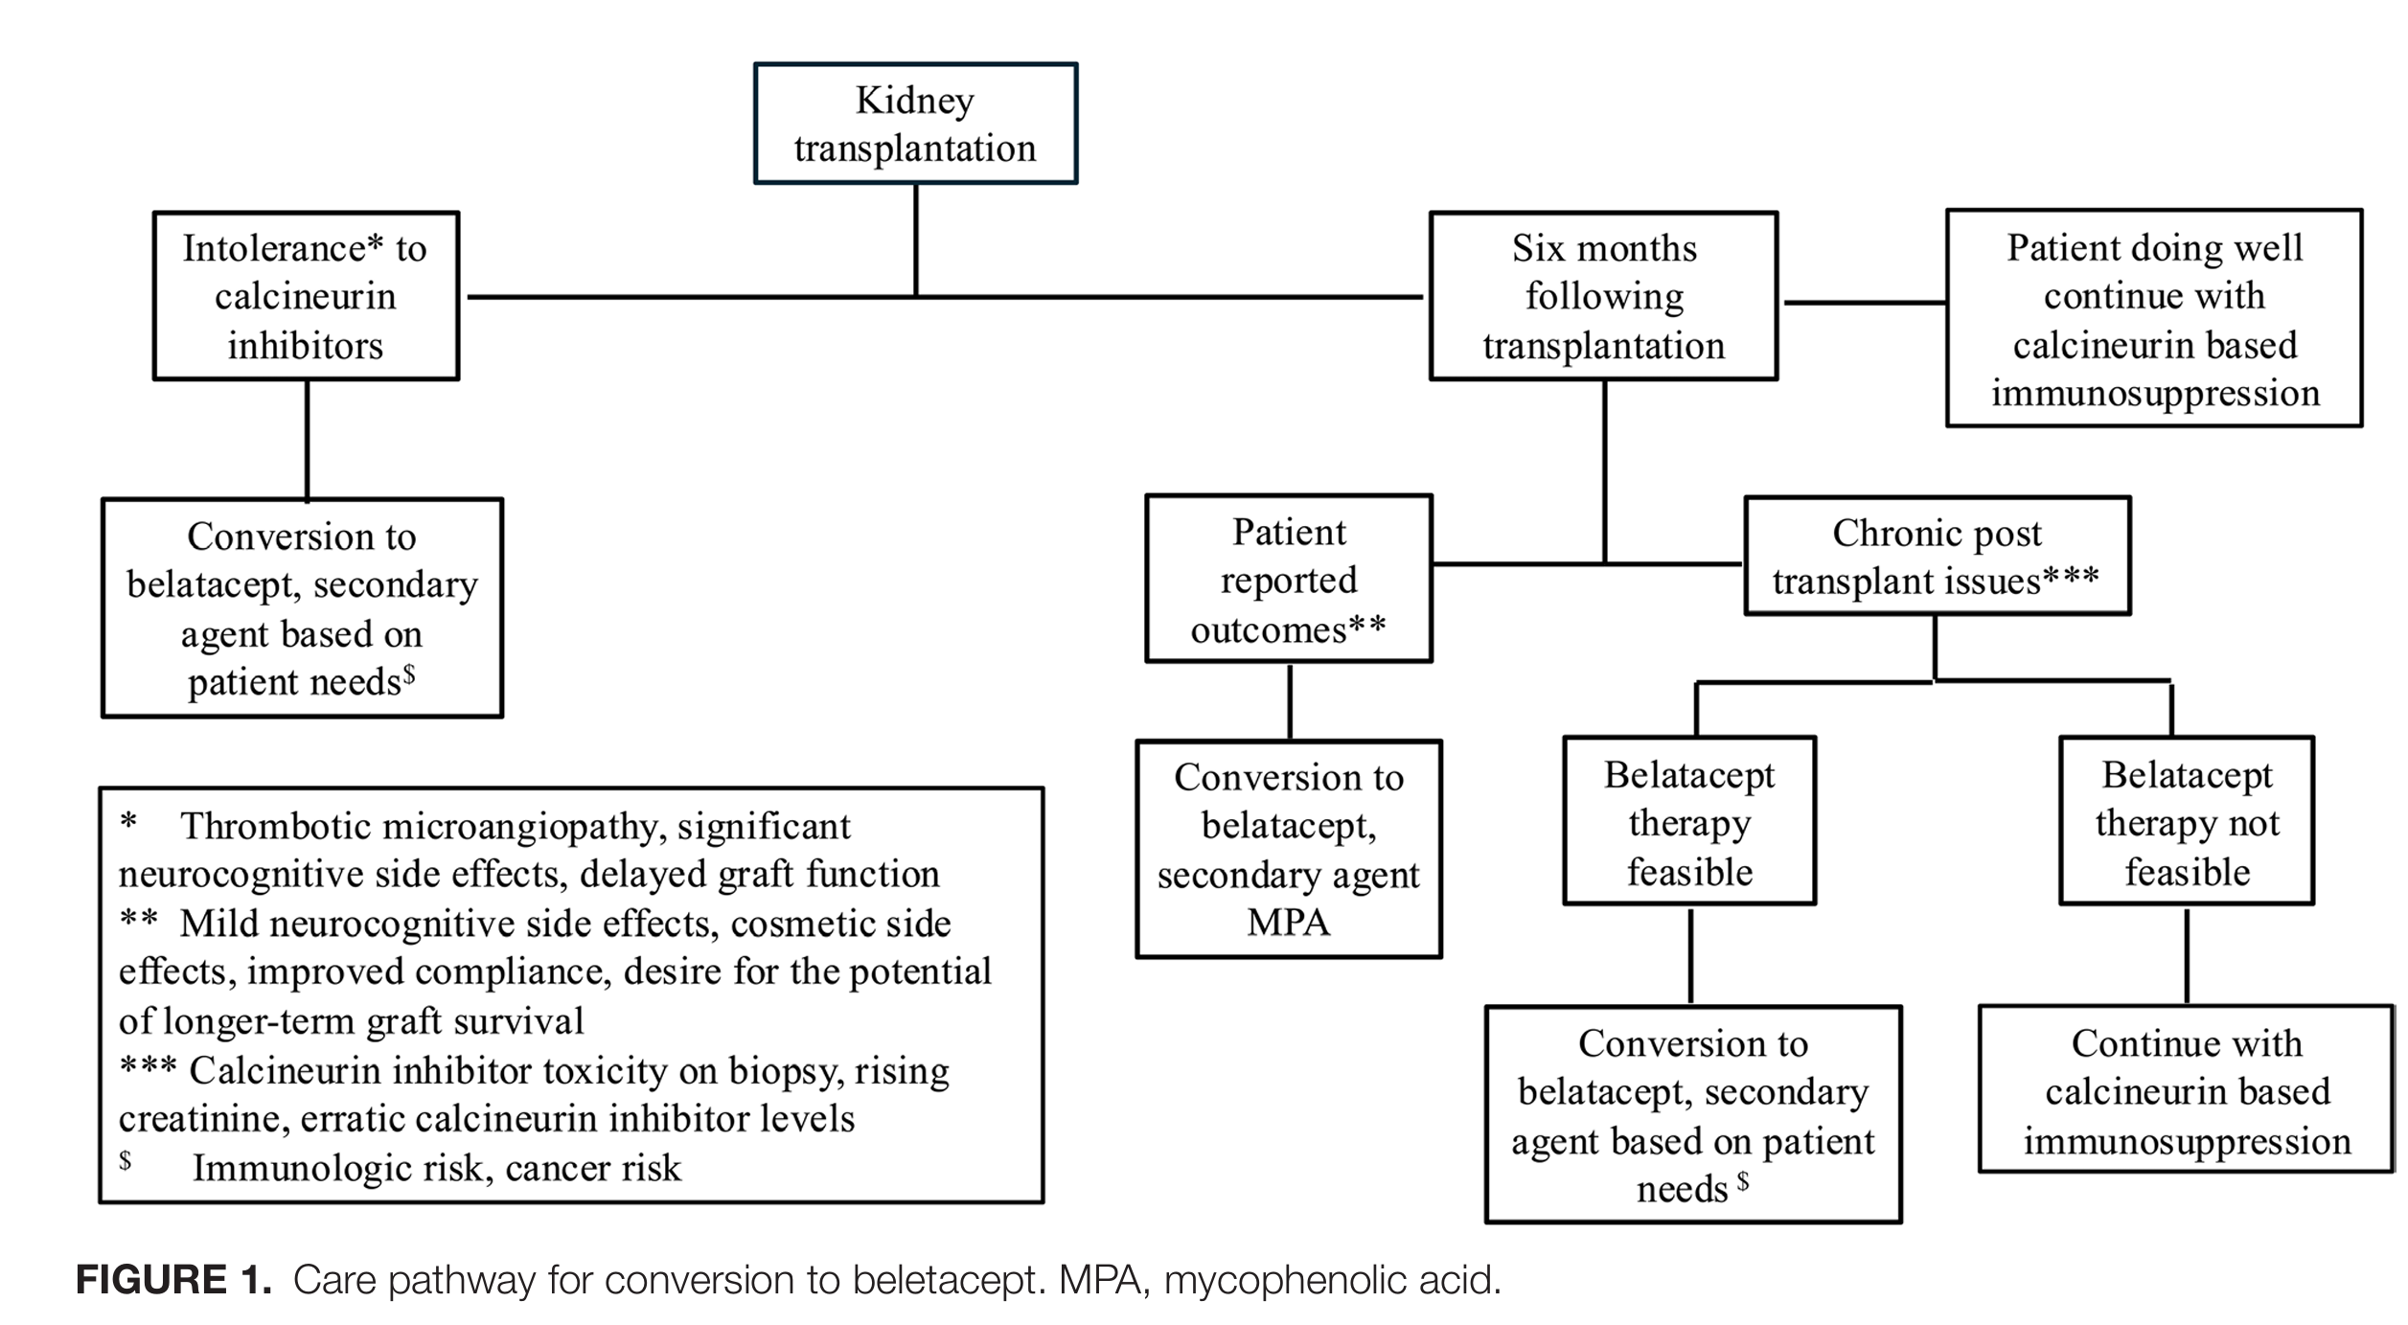


Slide 63
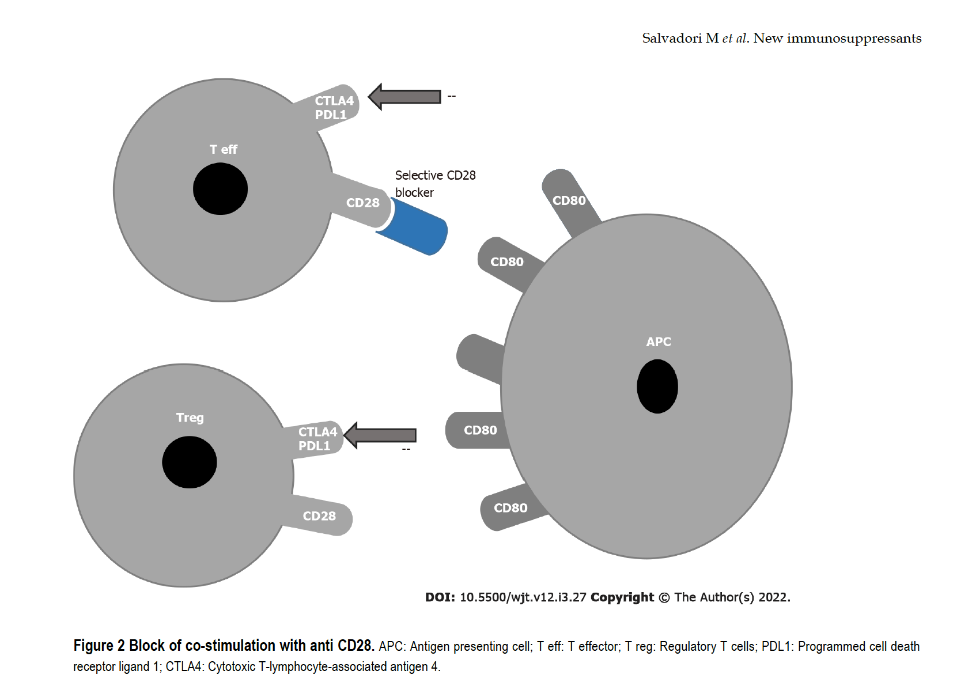

Anty – CD28

Slide 64
BELATACEPT (LEA29Y)
Recombinant Fusion Protein
A human trans-membrane protein
A human antibody
A human trans-membrane protein
CTLA4 (CD152)
IgG1
CTLA4 (CD152)
LEA29Y
external
external
Cell Membrane
Cell Membrane
internal
internal
Fusion protein

Slide 65
Anty-CD20 (RITUXIMAB)
Anty-CD20 – chimera mysio-ludzka przeciwko cząsteczce CD20, obecnej na powierzchni limfocytów B, nieobecna na plazmocytach
Liza, apoptoza limfocytów B, wtórnie ↓IgM, IgG
Off label u chorych po Tx, PTLD
Wysokie ryzyko infekcji (11.8%) i zgonu związanego z infekcją (9.1%) u chorych leczonych rituksimabem (n=77) vs 1.55% w grupie kontrolnej (n=902); p= 0.0007 (Kamar N, Am J Transplant, 2010, 10, 89-98)
LEUKOENCEPHALOPATHIA, RALI(rituximab associated lung injury), late onest of neutropenia, trombocytopenia, zespół uwalniania cytokin, powikłania sercowo-naczyniowe?

Slide 66
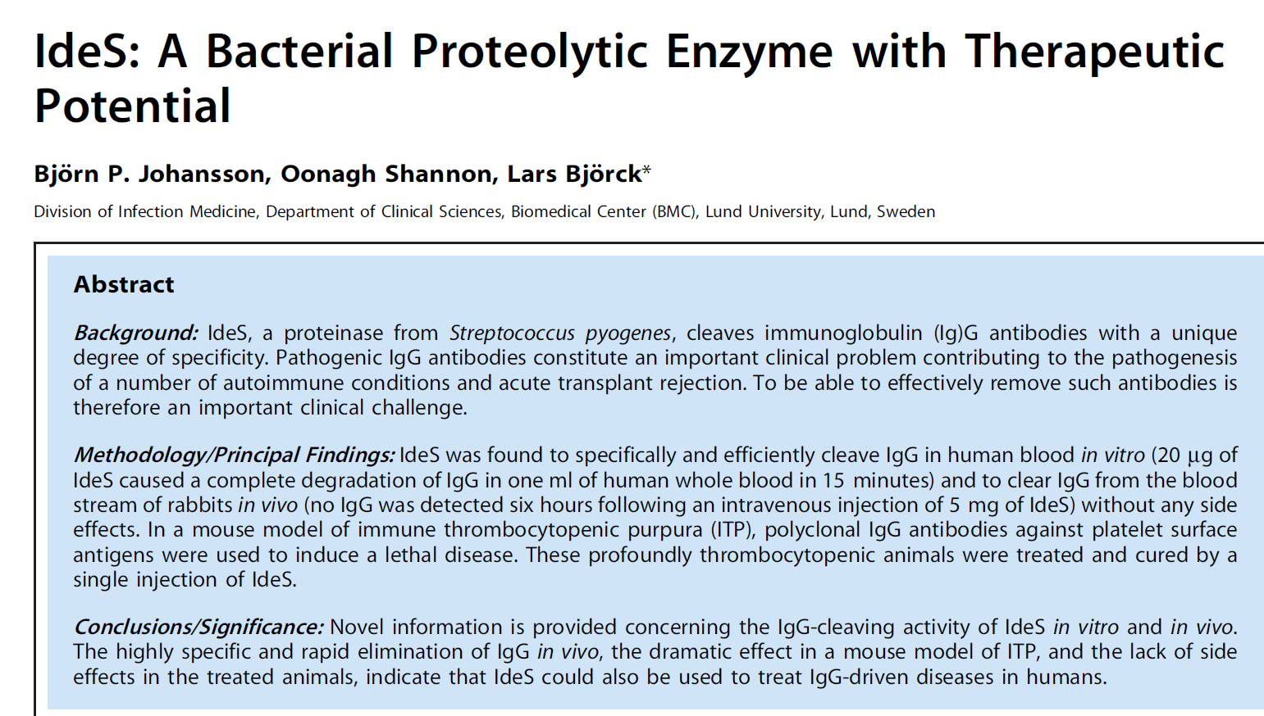

Slide 67
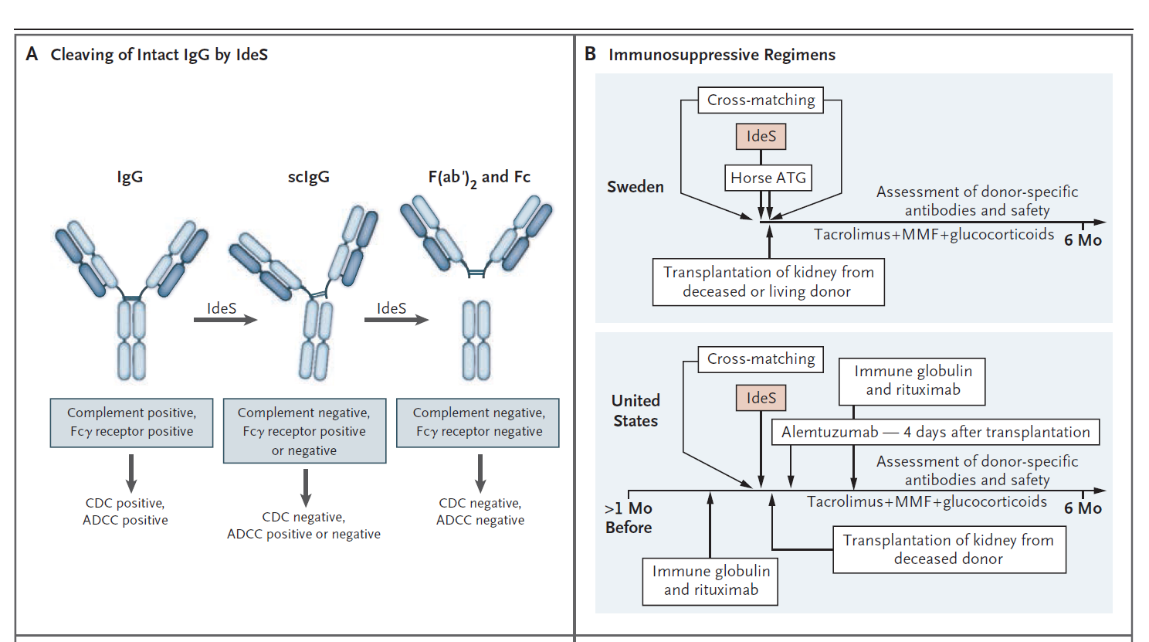

Slide 68
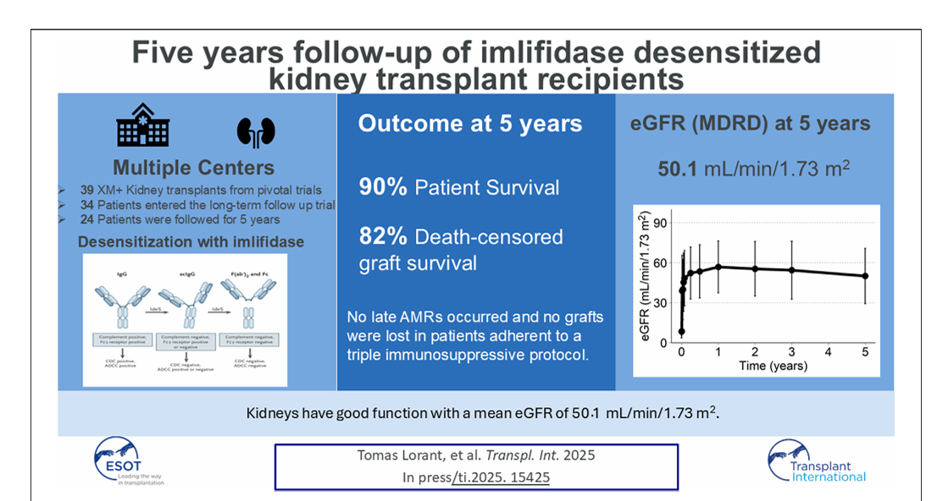

Slide 69
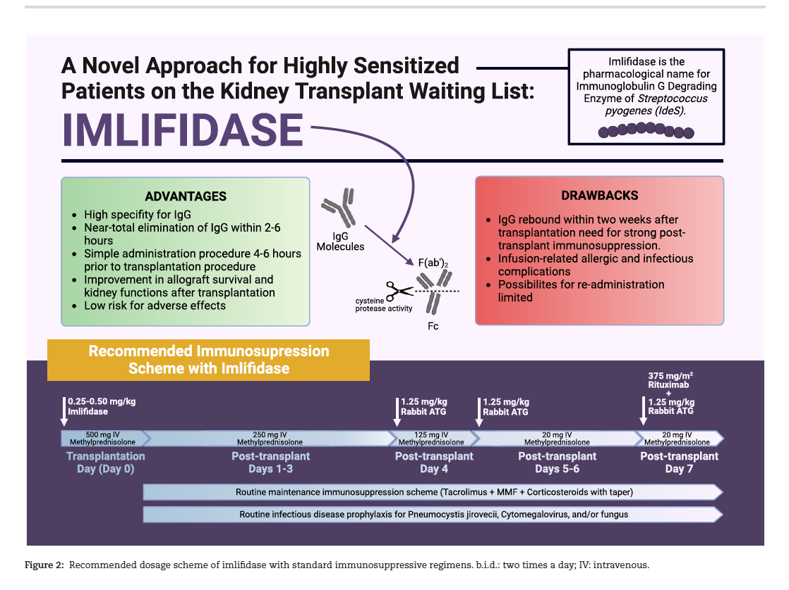

Slide 70
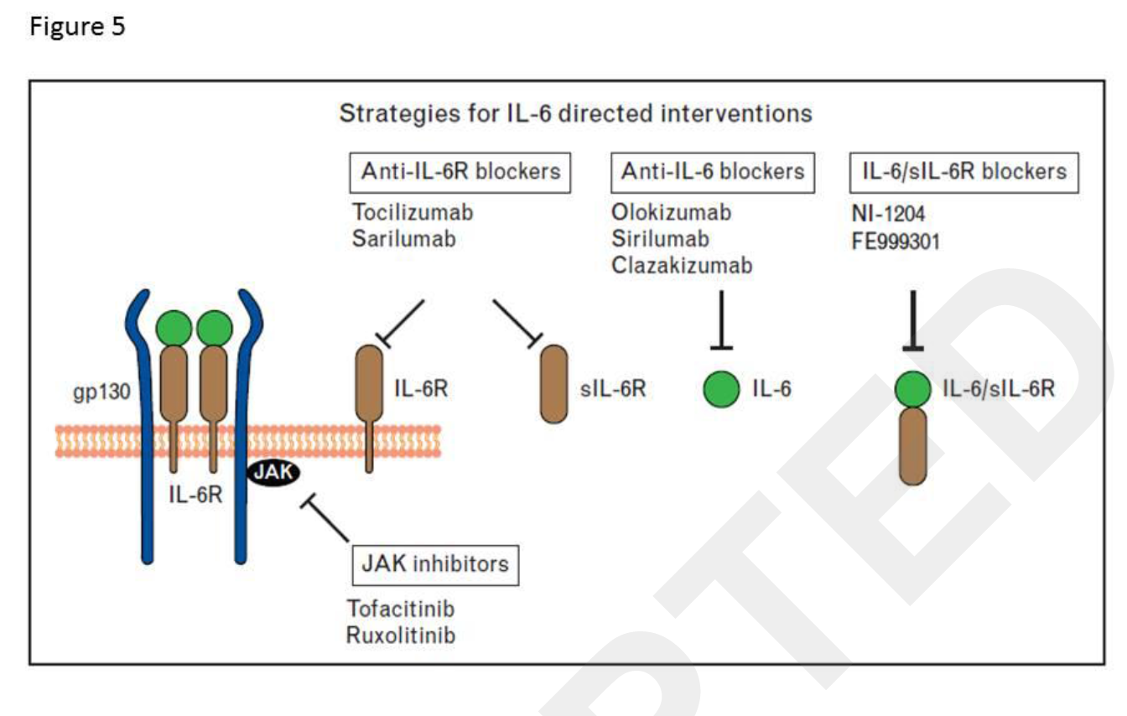

Slide 71
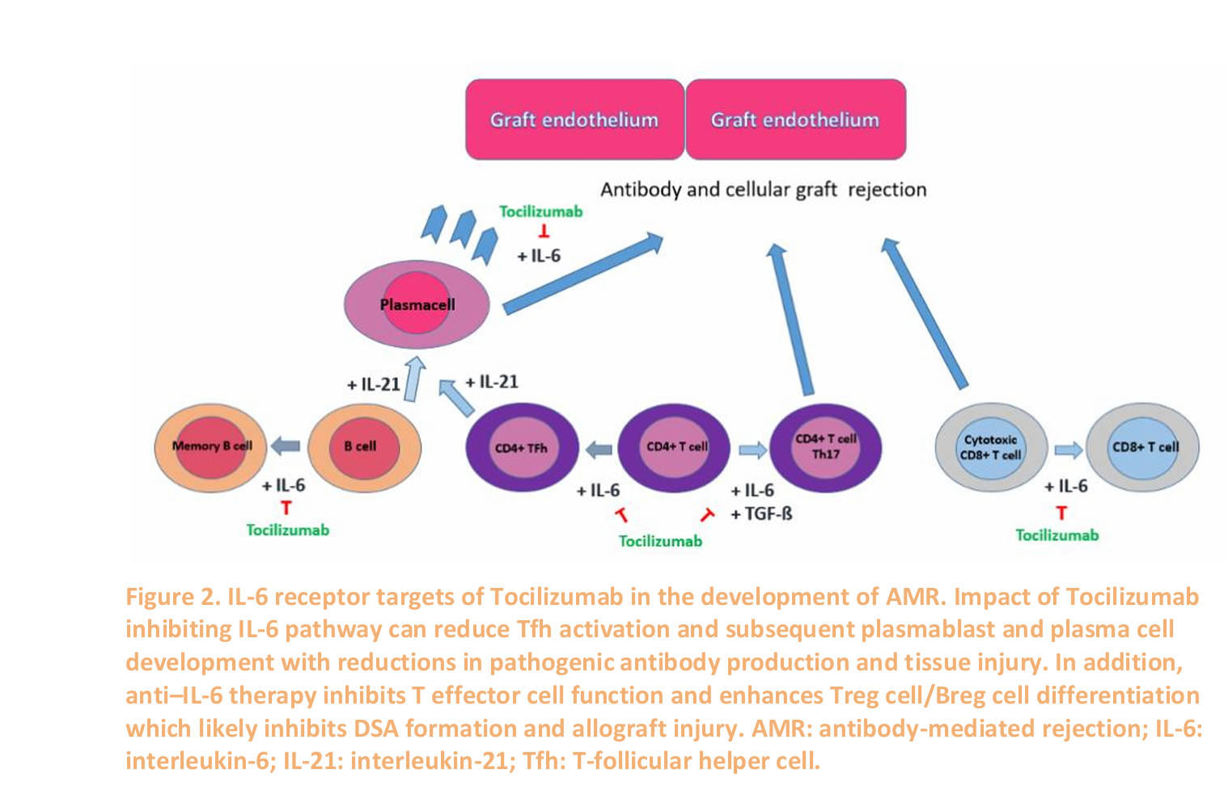
G Ital Nefrol 2026 - ISSN 1724-5990 -

Slide 72
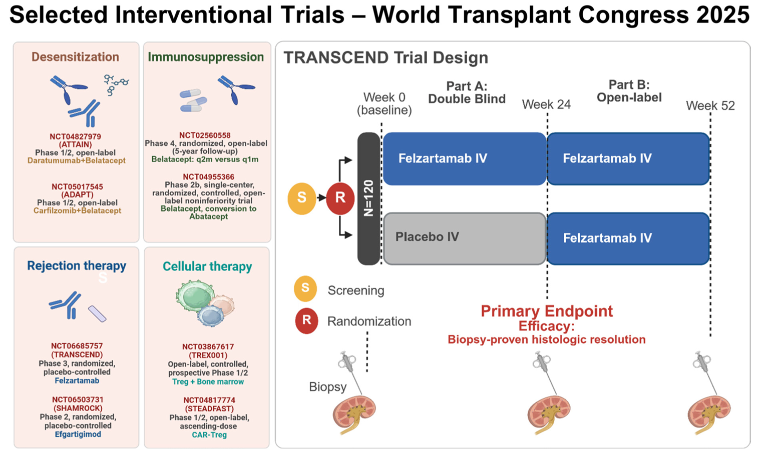

Slide 73
TDM
Leki o wąskim oknie terapeutycznym
Cyklosporyna –C0, C2
Takrolimus –C0
Syrolimus, ewerolimus-C0
MMF, MPS - MPA nie jest oznaczane standardowo, C0 lepiej AUC- skrócone profile 3 punktowe

Slide 74
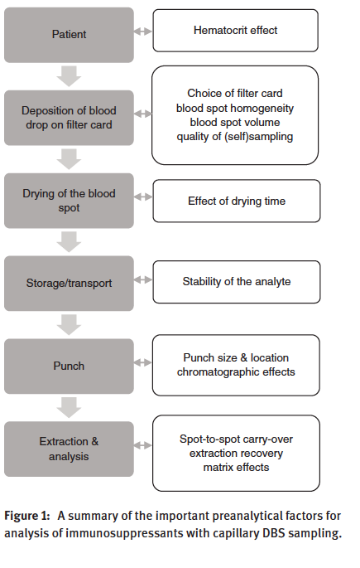
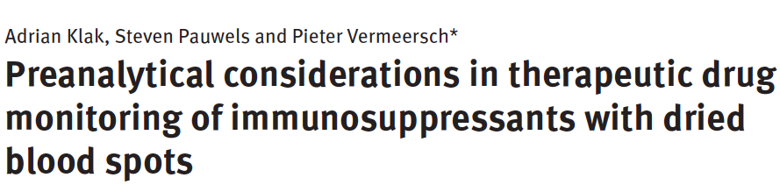
Wolumetryczne mikropróbkowanie absorpcyjne
(Volumetric Absorptive Microsampling – VAMS®)

Slide 75
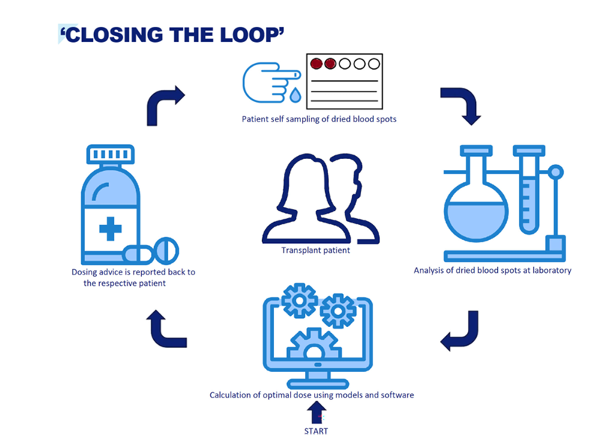
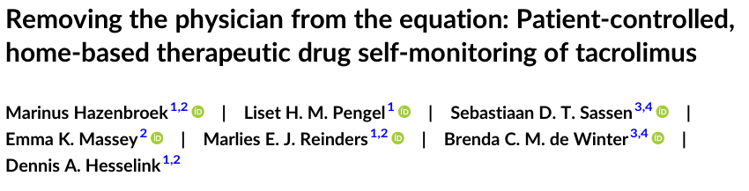


Slide 76
Toksyczność leków immunosupresyjnych
Objawy | CsA | Tac | Ster | AZA | SRL/ EVL | MMF/MPS
Nefrotoksyczność | + | + | - | - | - | -
Nadciśnienie tętnicze | + | + | + | - | - | -
Hiperlipidemia | + | + | + | - | + | -
PTDM | + | + | + | - | + | -
Uszkodzenie szpiku | - | - | - | + | + | +

Slide 77
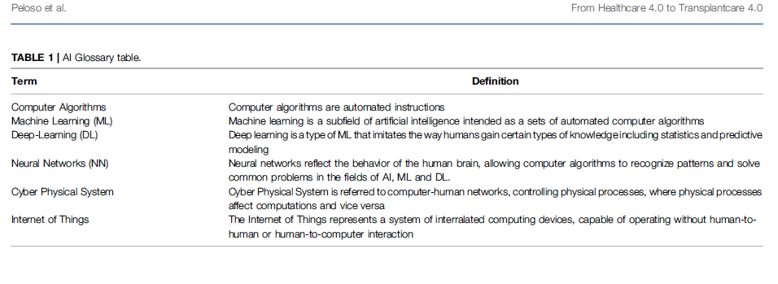
Sztuczna inteligencja

Slide 78
Dobór schematu IS
Decyzja o wyborze konkretnego schematu leczenie immunosupresyjnego zależy od doświadczenia ośrodka i indywidualnych wskazań/przeciwwskazań pacjenta. W każdym przypadku do proponowanego schematu można dołączyć leczenie indukcyjne uwzględniając indywidualny profil zagrożeń i korzyści biorcy nerki, zwłaszcza ryzyko immunologiczne

Slide 79
Dobór schematu IS
Grupa optymalna (biorca, dawca w przedziale wiekowym 20-50 lat, krótki czas niedokrwienia, pierwsza transplantacja, dobór HLA: <3 niezgodności HLA, PRA<20%)
CsA/TAC + MMF/MPS + GS
lub
Przeciwciało anty‐CD25 + obniżona ekspozycja na CsA/TAC + ewerolimus +GS
Umiarkowane ryzyko (starszy biorca: wiek po 60 roku życia lub PRA 20% -50% lub TIT > 24 h lub dawca o rozszerzonych kryteriach)
Przeciwciało anty-CD25 + TAC/CsA + MMF/MPS + GS
Biorcy o wysokim ryzyku niepowodzenia: (PRA > 50%, drugi i kolejne przeszczepy od zmarłego dawcy stracone z przyczyn immunologicznych)
Thymoglobulina lub ATG + TAC + MMF/MPS + GS
Wskazane monitorowanie DSA

Slide 80
Dobór schematu IS
Starszy dawca i starszy biorca
Przeciwciało anty-CD25 + TAC/CsA + MMF/MPS + niskie dawki GS.
lub
Przeciwciało anty-CD25 + mTORi z redukcją dawek TAC/CsA+ GS
Podwyższone ryzyko sercowo-naczyniowe
(przebyty zawał, operacje na naczyniach wieńcowych, epizod mózgowy)
Przeciwciało anty-CD25 + TAC/CsA + MMF/MPS + GS
lub
Przeciwciało anty‐CD25 + CsA/TAC + mTORi +GS

Slide 81
Dobór IS
Biorca otyły
CsA/TAC + MMF/MPS + niskie dawki GS
Biorca z cukrzycą
CsA/TAC + MMF/MPS + GS
Biorca z hiperlipidemią
Wskazanie do stosowania TAC i przeciwwskazanie do inhibitorów mTOR
Biorca z nadciśnieniem tętniczym źle kontrolowanym
TAC + MMF/MPS + GS

Slide 82
Dobór IS
Biorca z nowotworem w wywiadach lub rozwój nowotworu de novo
Nowotwór w wywiadzie
Przeciwciało anty- CD25 u pacjentów z planowanym odstawianiem CNI
CsA/TAC + mTORi + GS
lub
CsA/TAC + MMF/MPS + GS
po trzech miesiącach odstawić CNI (tylko chorzy niskiego ryzyka immunologicznego) i starać się zostawić chorego na mTORi lub MMF/MPS + GS ewentualnie mTORi + MMF/PPS + GS
Rozwój nowotworu de novo:
zwykle pacjent w chwili rozpoznania nowotworu otrzymuje MMF/MPS + CNI + GS późna konwersja MMF/MPS lub CNI na mTORi - próba pozostawienia chorego na mTORi+GS, lub mTORi + MMF/MPS + GS (u chorych niskiego ryzyka immunologicznego)
Biorca z tuberous sclerosis complex/lymphangioleiomyomatosis/angiomyolipoma
Przeciwciało anty‐CD25 + CsA/TAC + mTORi +GS
lub
Przeciwciało anty-CD25 +TAC/CsA+ MMF/MPS+ GS następnie wczesna konwersja MMF/MPS na mTORi -dotyczy chorych z niskim ryzykiem immunologicznym

Slide 83
Dobór IS
Zakażenie CMV
CsA/TAC+MMF/MPS+GS – wskazana profilaktyka anty-CMV.
lub
Przeciwciało anty‐CD 25+ CsA/TAC + mTORi +GS, schemat wskazany u biorców CMV-seronegatywnych otrzymujących narząd od CMV-seropozytywnego dawcy, u biorców CMV-seropozytywnych otrzymujących mTORi można rozważyć niestosowanie profilaktyki anty-CMV.
Thymoglobulina/ATG - wskazana profilaktyka anty-CMV
Biorca HCV (+)
CsA/TAC+MMF/MPS+GS (niska dawka)
Thymoglobulina/ATG- nie zalecane
Biorca HBV (+)
CsA/TAC+MMF+GS
lub
Thymoglobulina/ATG - nie zalecane
Jak najszybciej odstawić GS, lamiwudyna/entekawir/ tenofowir od dnia transplantacji przewlekle

Slide 84
Dobór IS
Biorca HIV (+)
Przeciwciało anty- CD25+CsA/TAK+MMF+GS
Thymoglobulina/ATG- nie zalecane
Należy stosować jednocześnie z immunosupresją terapię antyretrowirusową, dawki leków immunosupresyjnych powinny być modyfikowane w zależności od rodzaju terapii antyretrowirusowej.
Zakażenie BKV
Thymoglobulina/ATG - zwiększa ryzyko zakażenia BKV
Przeciwciało anty-CD25- nie zwiększa ryzyka zakażenia BKV
CsA+mTORi+GS- optymalny schemat, najmniejsze ryzyko zakażenia BKV i nefropatii BK.
Tak+MMF+GS –zwiększone ryzyko zakażenia BKV i nefropatii BK.

Slide 85
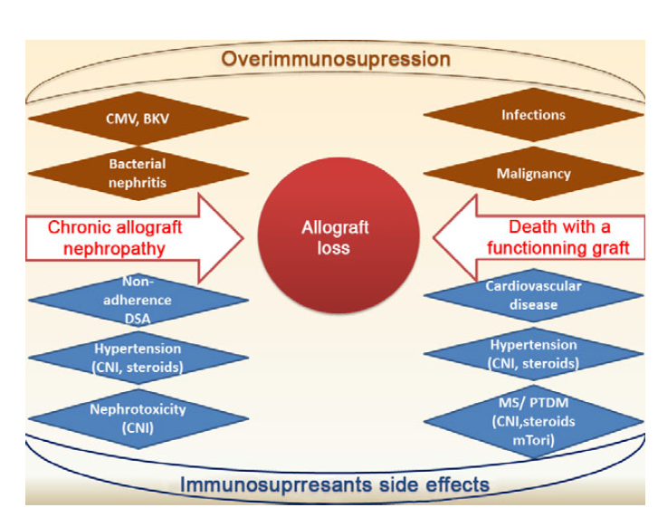
Powikłania po transplantacji

Slide 86


